Slide 1




게임 기술서

Slide 2


목차
팀 소개
게임 개요
게임 설명
스토리
기획 의도
게임 설정
레퍼런스
학습 효과
게임 내 기능
튜토리얼
스테이지
설정
프로필
덱 편집
전투
엔딩
개발 포인트
학습 효과 향상
목표에 맞는 디자인
게임다운 게임
발전 방향성
PvP
추가 콘텐츠

Slide 3

팀 소개
기획
게임 요소 설정 및 기획
개발
유니티를 통한 게임 개발
아트
게임 컨셉 및 UI 그래픽 디자인
김동민
전반적 시스템 및 유닛 기획
아트 조율 및 기획
민정우
유닛 및 덱 시스템 개발
전투 시스템 개발
김신우
유닛 및 UI 애니메이션
유닛 이펙트 구현
김효빈
UI 및 UX 기획
BGM 및 효과음 기획
홍진호
매쓰피드 학습 시스템 적용
UI 및 시스템 개발
이지원
컨셉 그래픽 디자인
유닛 및 UI 디자인

Slide 4
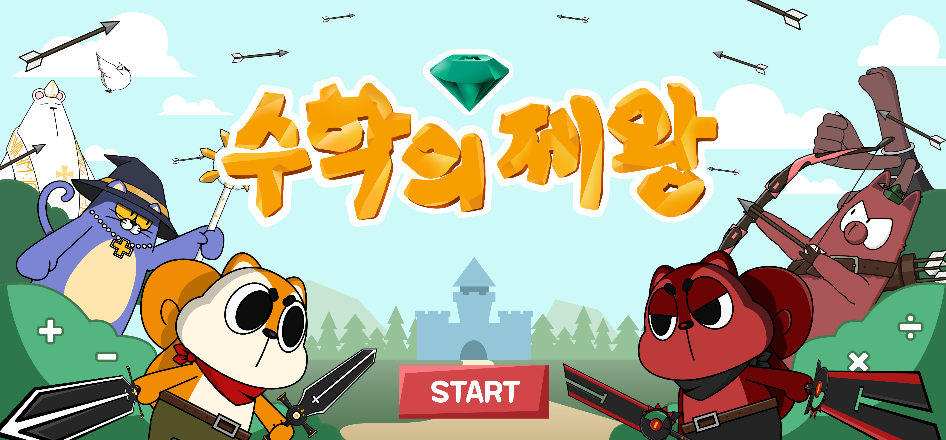
게임 개요 게임 설명
제목 : 수학의 제왕
장르 : 횡스크롤 디펜스
플랫폼 : 안드로이드
타겟 : 초등학생

Slide 5

게임 개요 스토리
양수 왕국과 음수 왕국은 수학의 힘을 가진 매쓰스톤으로 발전을 이루던 중
음수 왕국이 양수 왕국이 가진 특별한 매쓰스톤, 알파스톤을 빼앗았다.
음수 왕국으로부터 알파스톤을 되찾기 위해 양수 왕국의 대장이 나서는데...

Slide 6



게임 개요 기획 의도
목표 지향 학습
디펜스 게임의 목표를 향한
자기주도적 학습
흥미 위주 학습
게임의 형식을 통한
부담과 압박 없는 학습
성장 체감 학습
게임의 진행과 함께 성장하는수학 풀이 능력

Slide 7
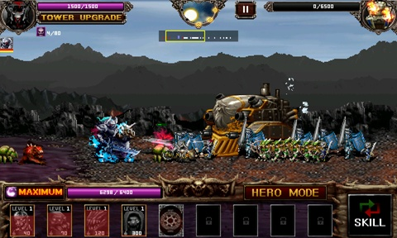
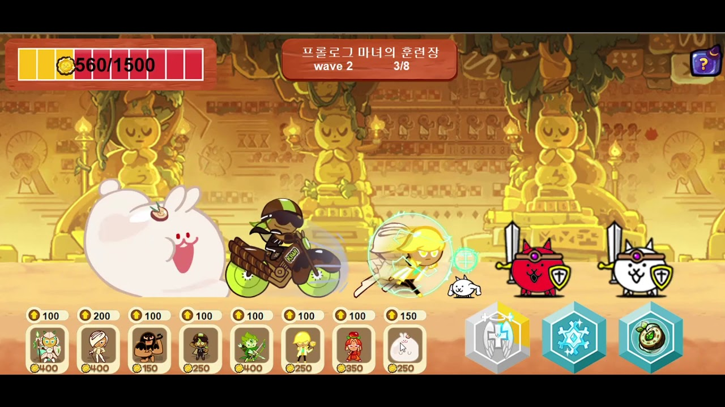
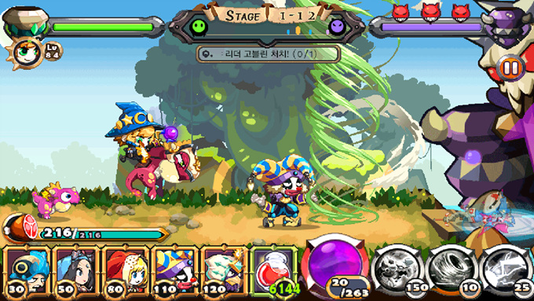
게임 개요 게임 설정
횡스크롤 디펜스 게임은 수급한 재화로 유닛을 소환해 본진을 방어하고 적을 공격해 이기는 게임
기존 디펜스 게임은 자동으로 증가하거나 적 유닛을 처치해서 재화 수급
‘수학 문제를 풀어서 재화를 수급할 수 있다면?’
게임의 구성을 문제 풀이를 통한 재화 수급과 직접 적을 상대하는 유닛 생산으로 이분화
승리를 위해 많은 재화가 필요하고 이는 많은 수학 문제를 풀도록 요구
수학 학습이 게임 안에 자연스럽게 녹아들 수 있는 장르로 디펜스 게임 선택

Slide 8

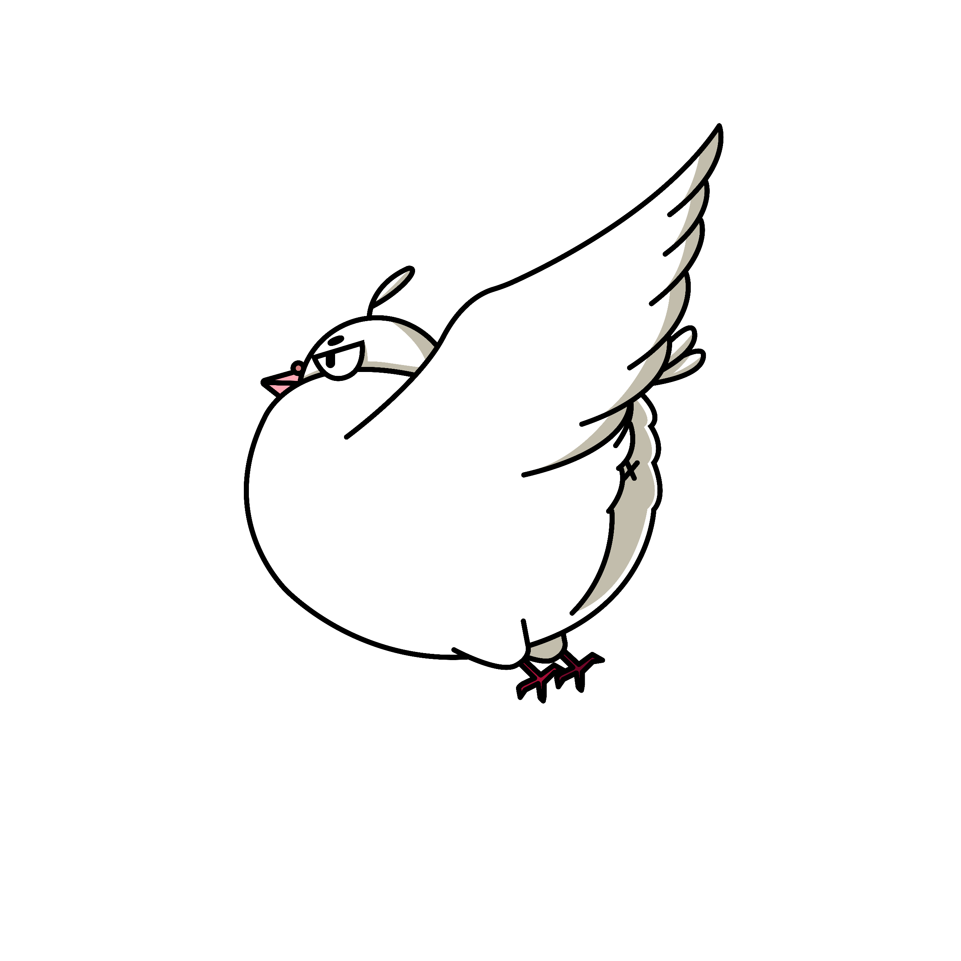

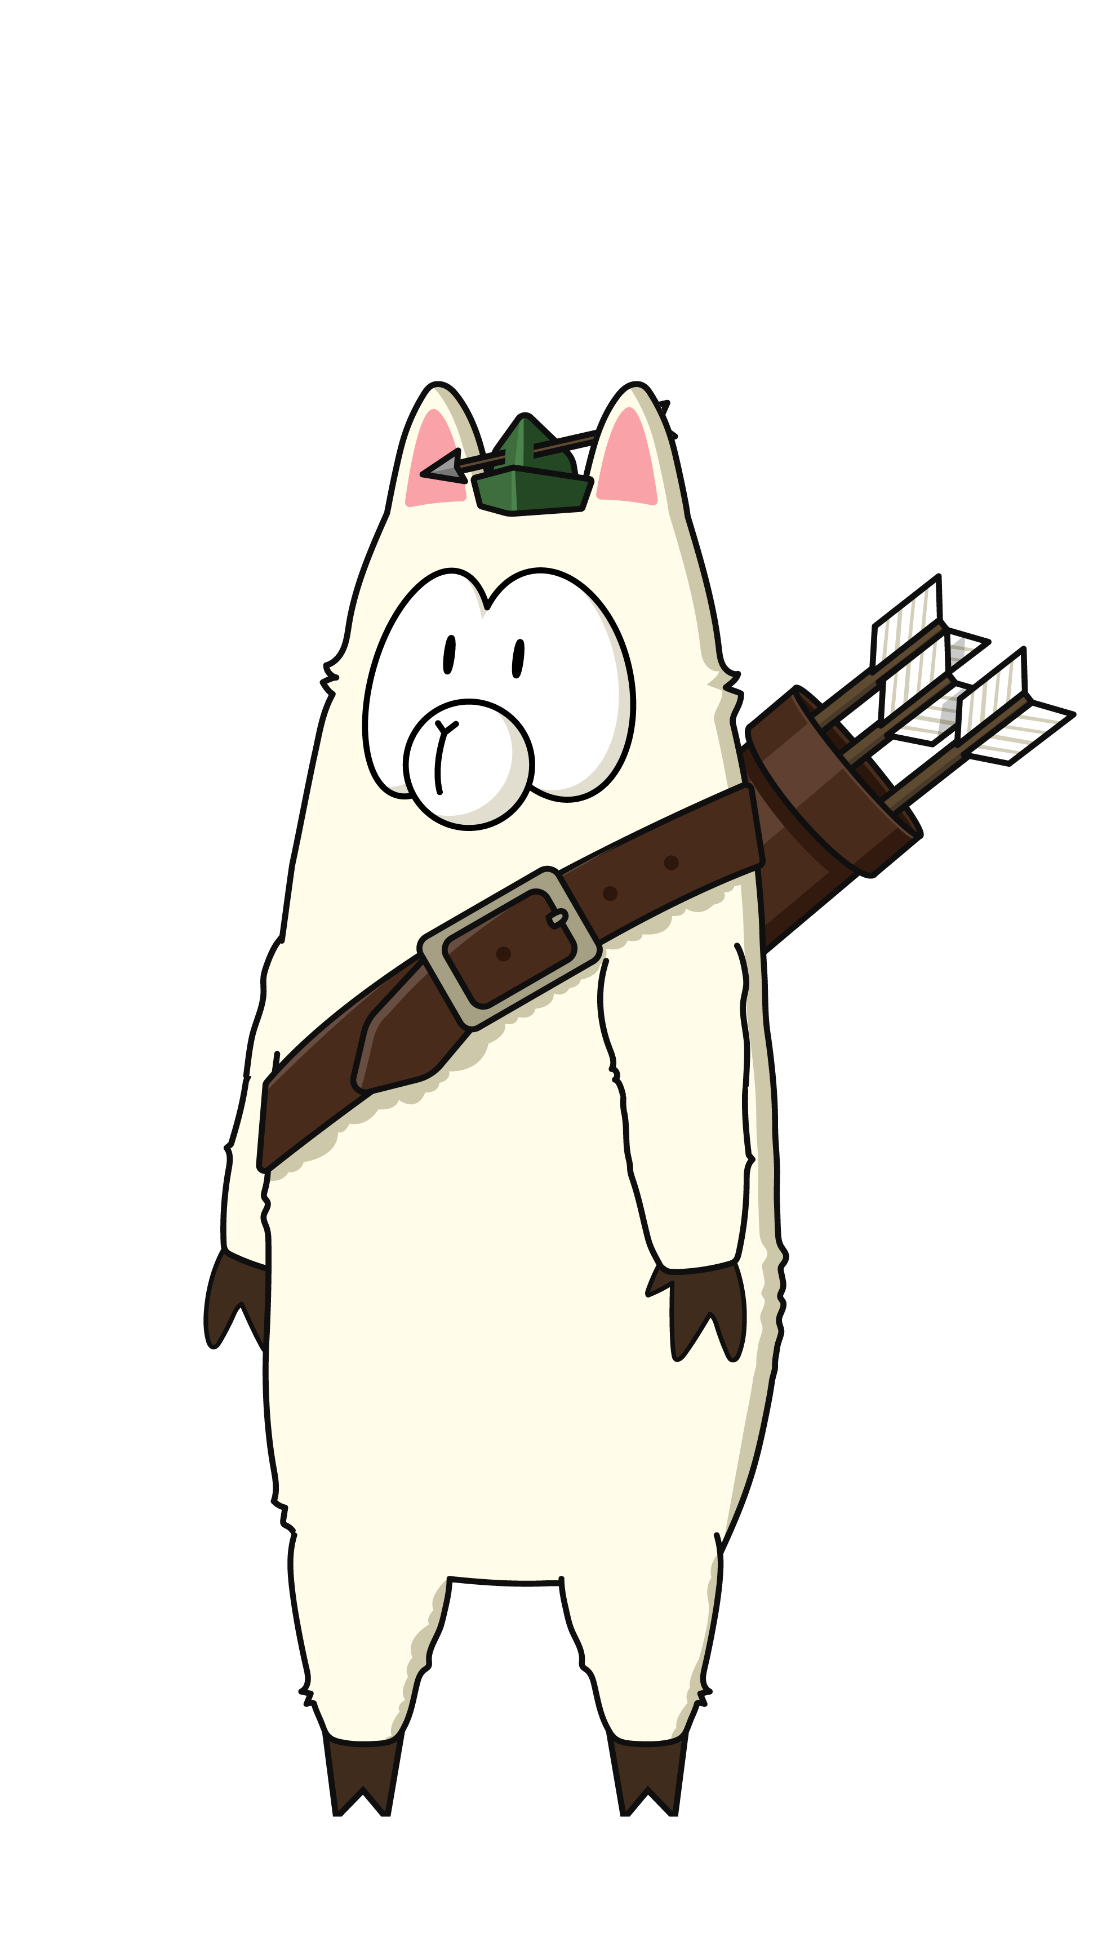

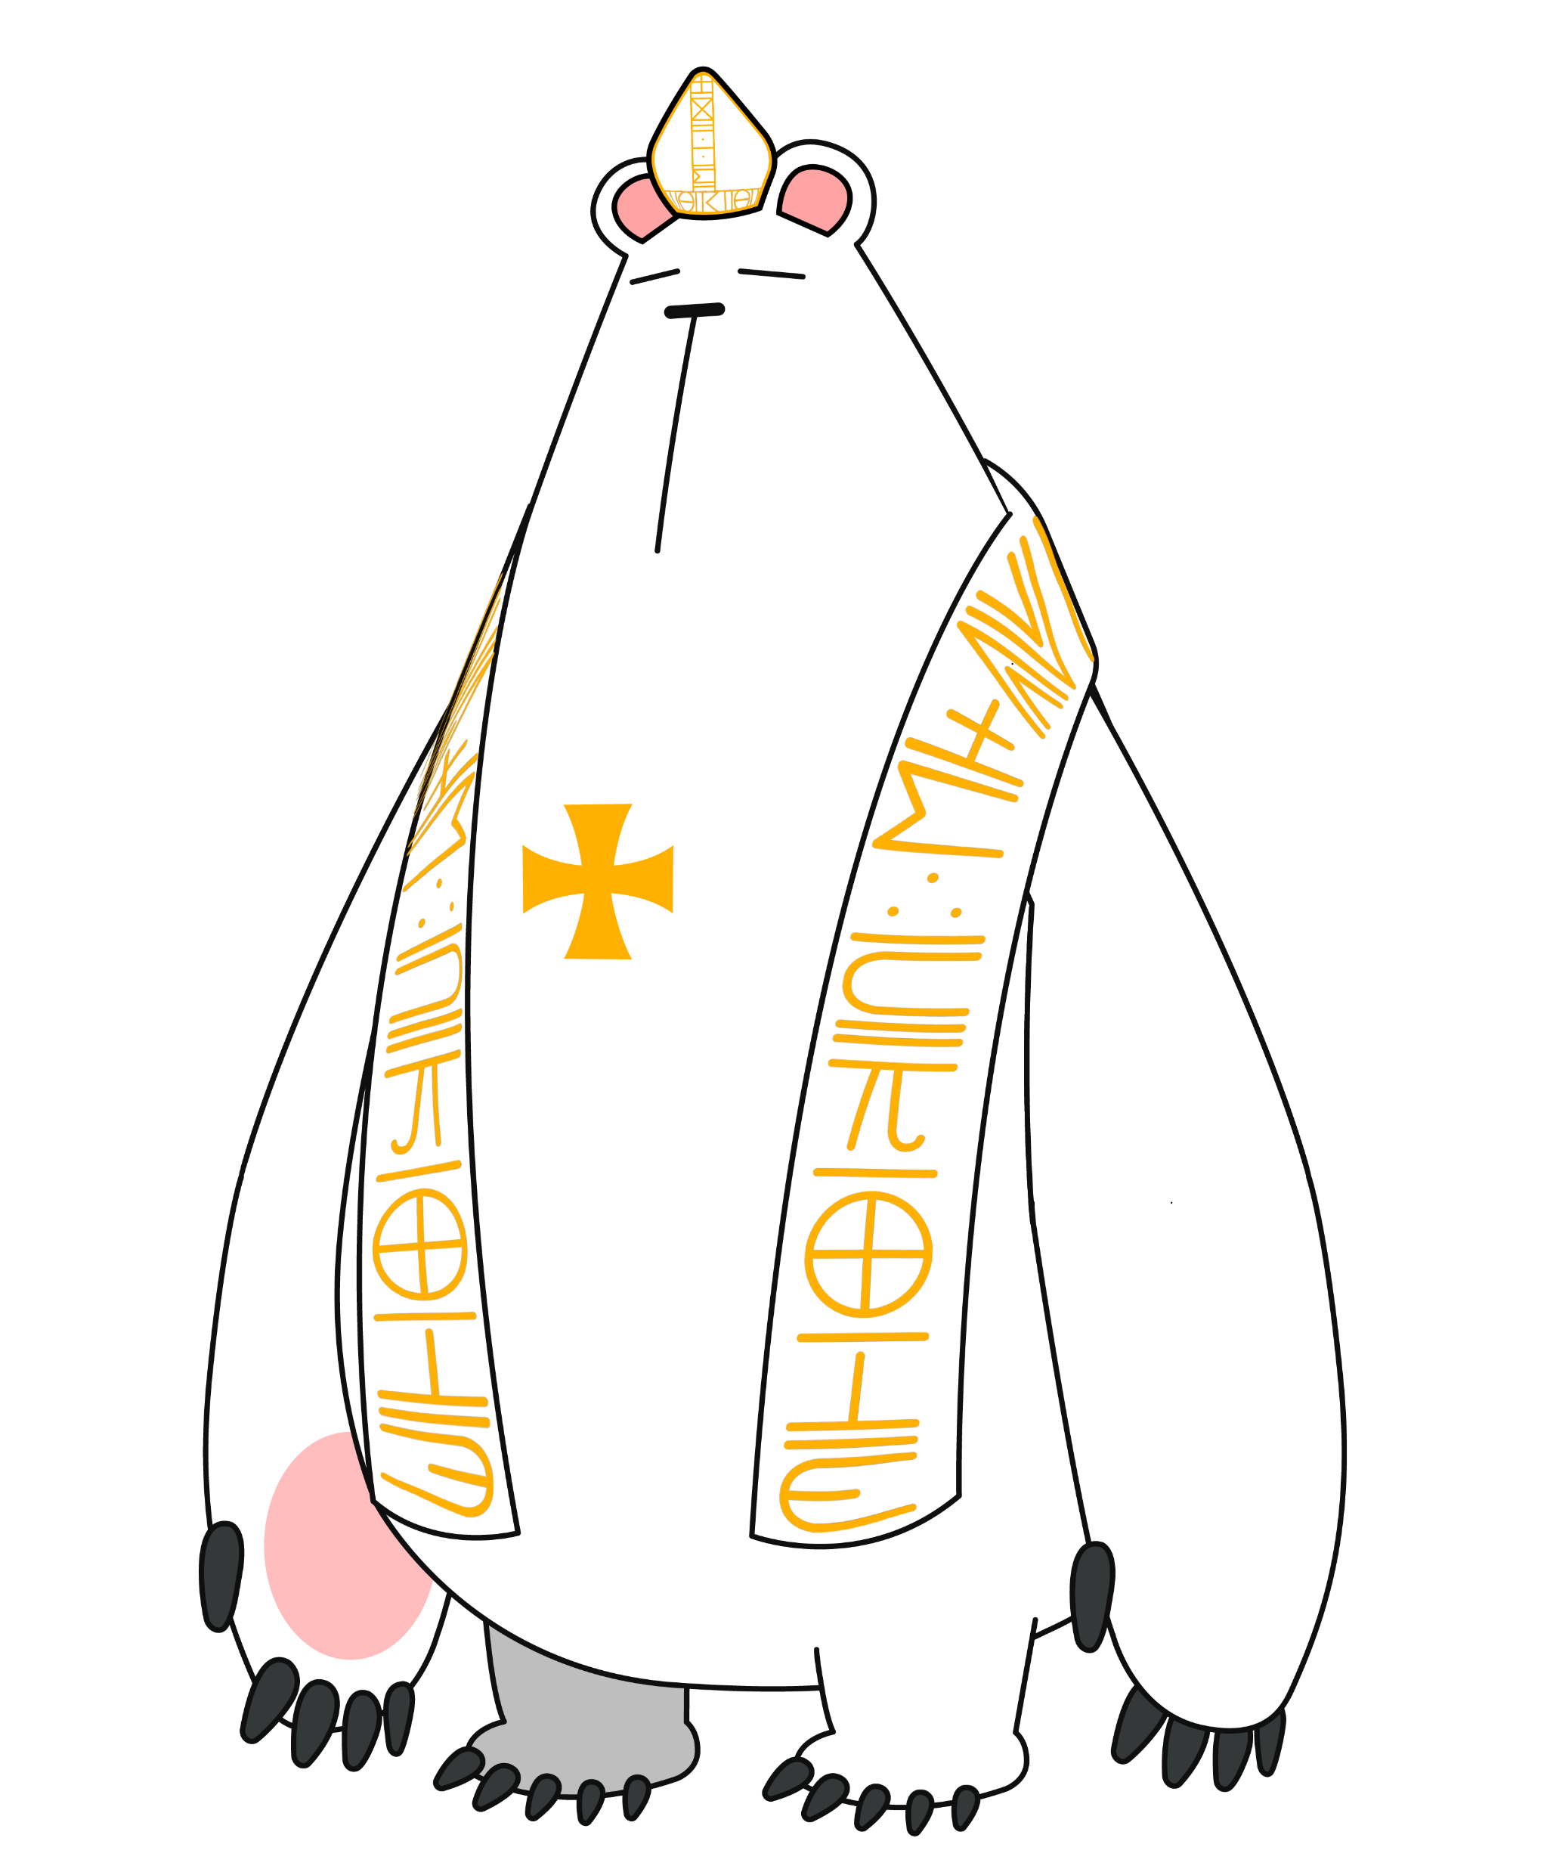
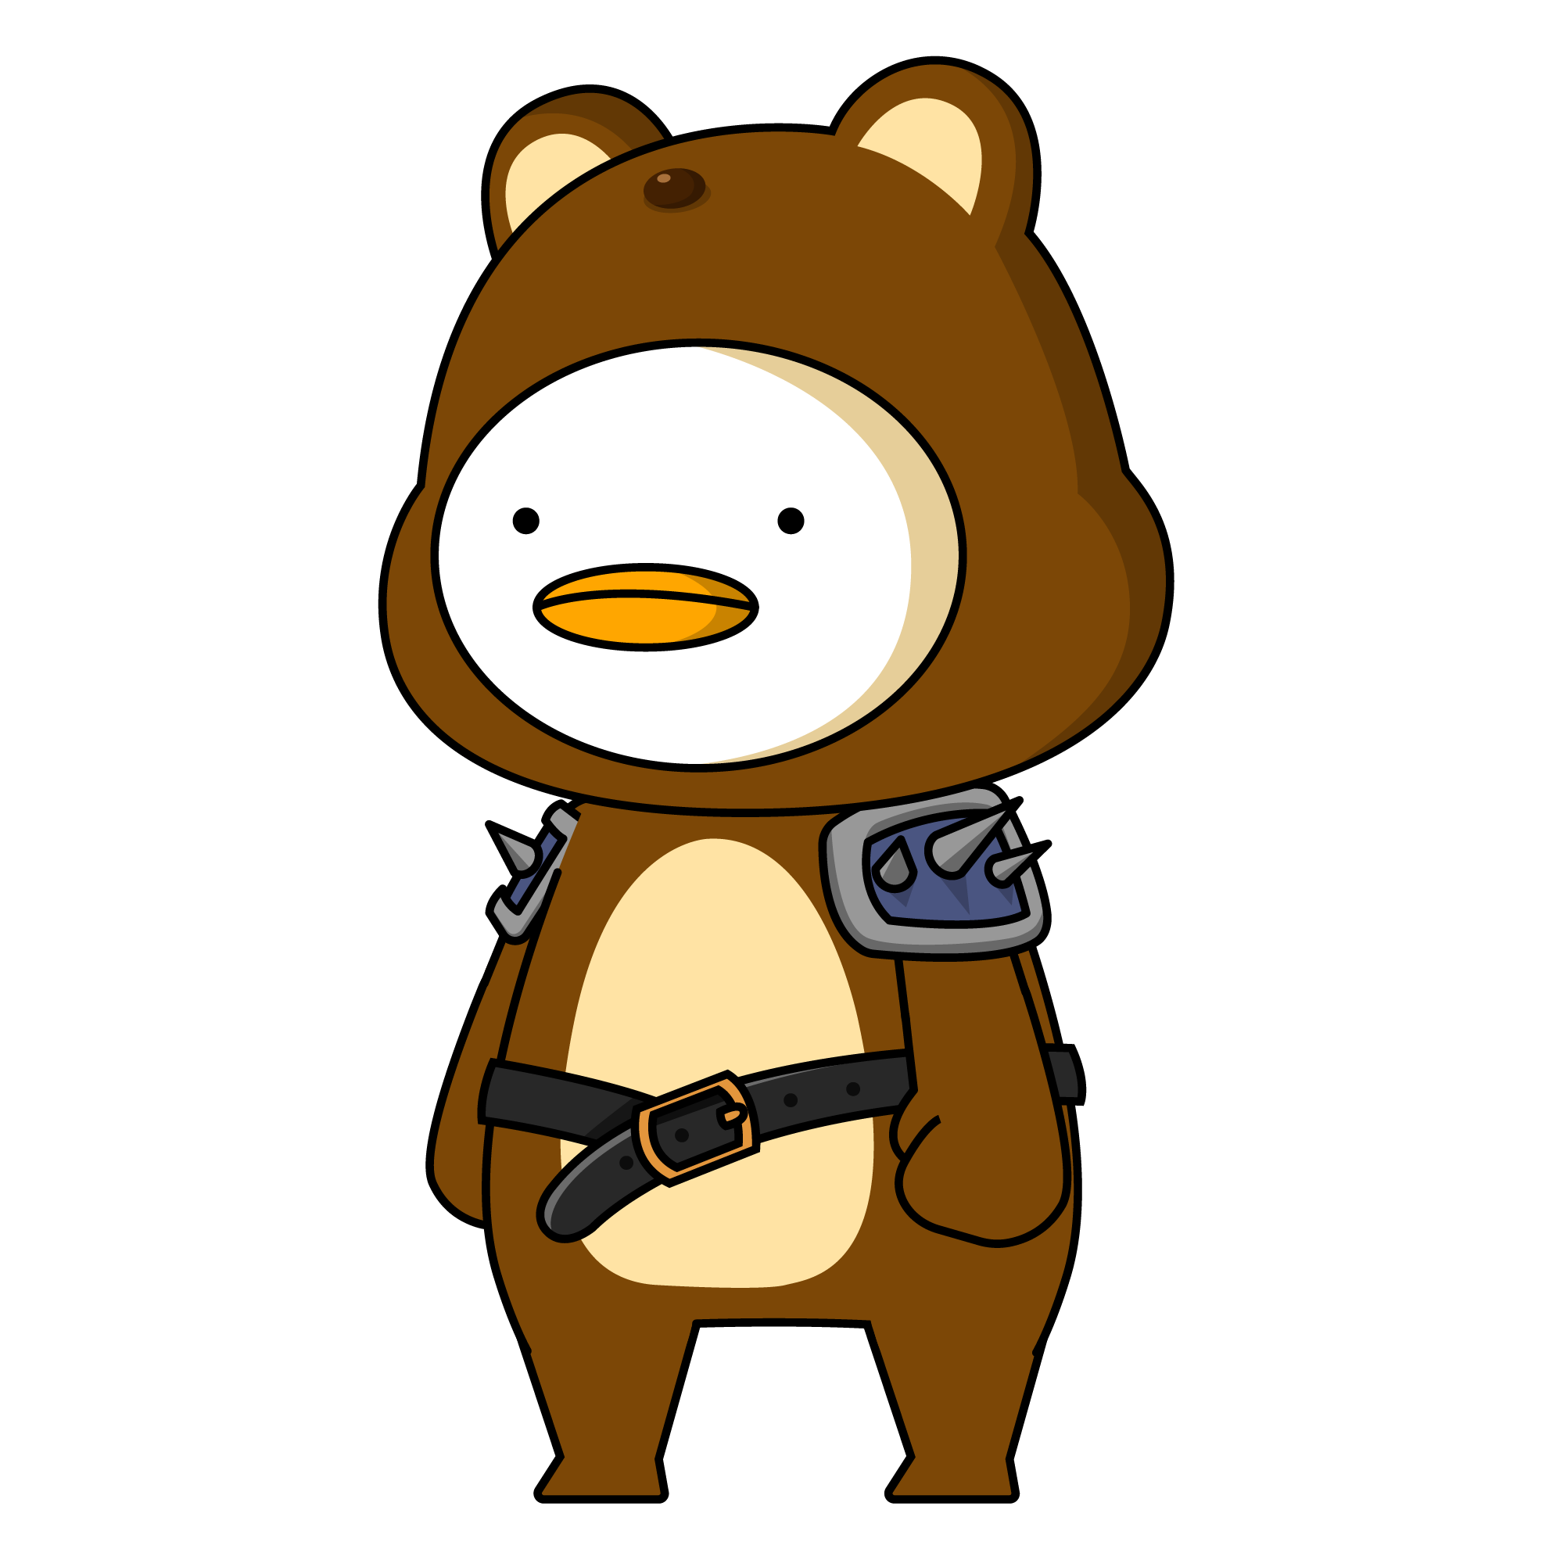
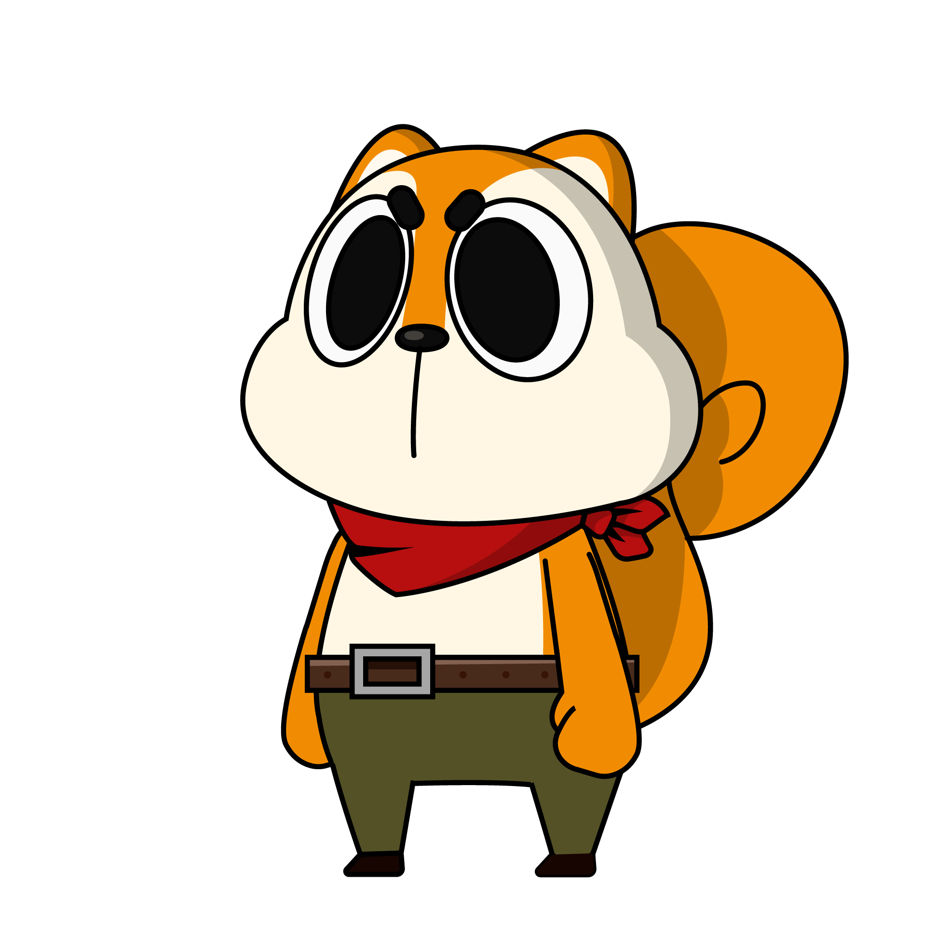

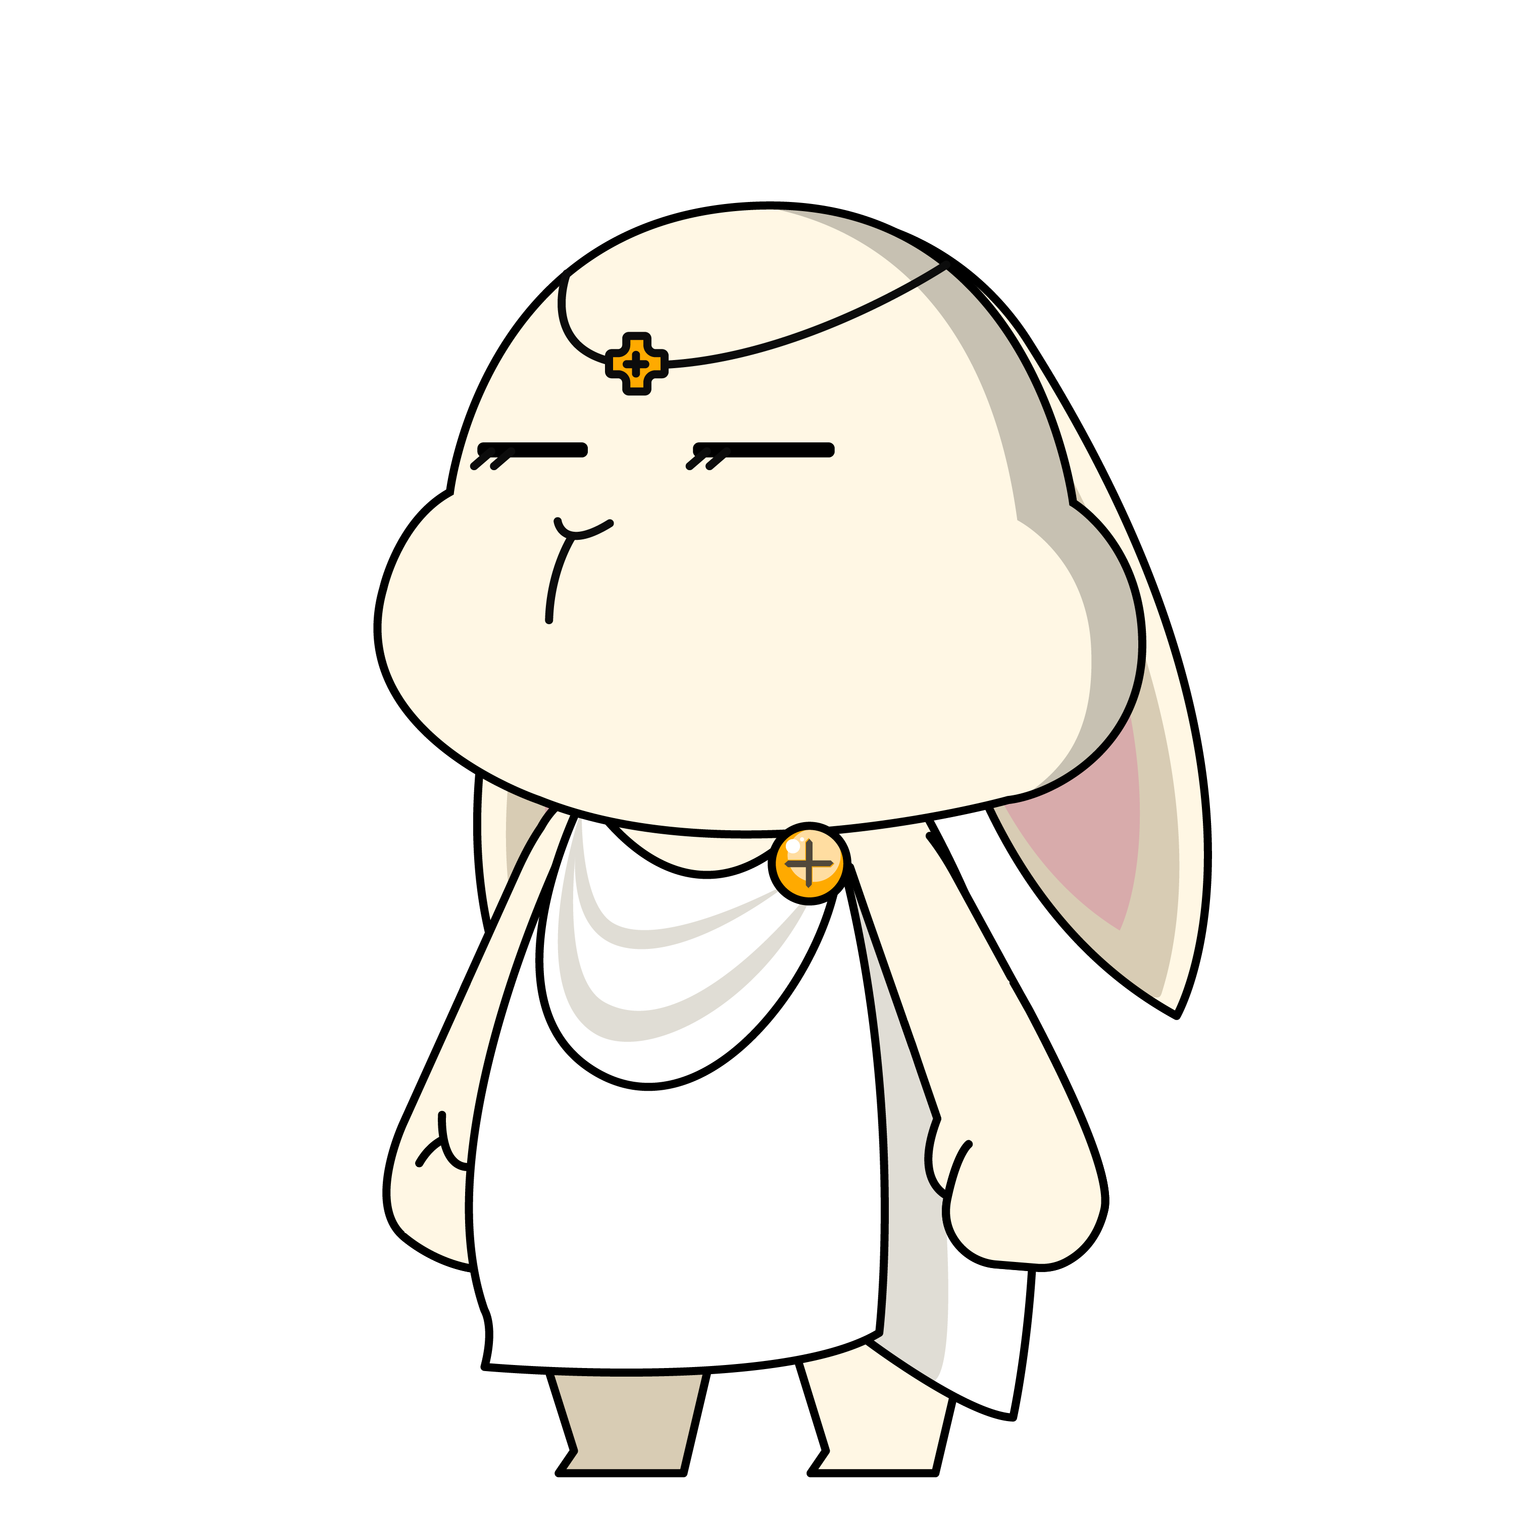
게임 개요 게임 설정
개성 있는 유닛들
판타지 세계에 빠져드는 귀여운 디자인의 유닛들
든든한 수호자부터 강력한 마법사까지 각각의 유닛이 가진 독특한 개성

Slide 9

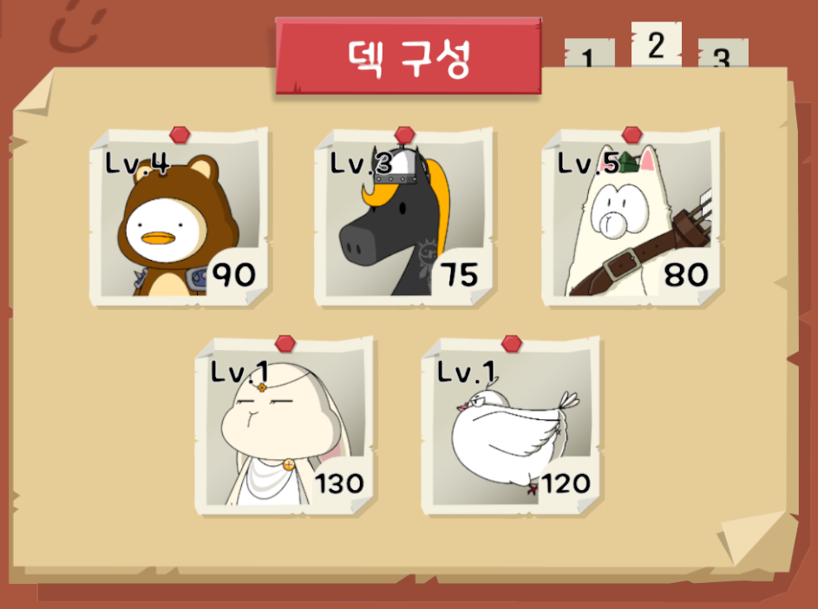

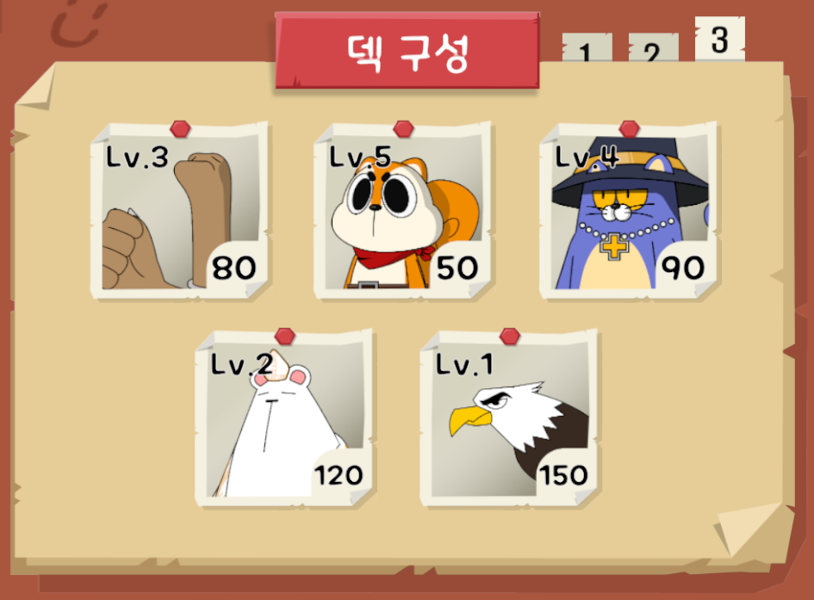
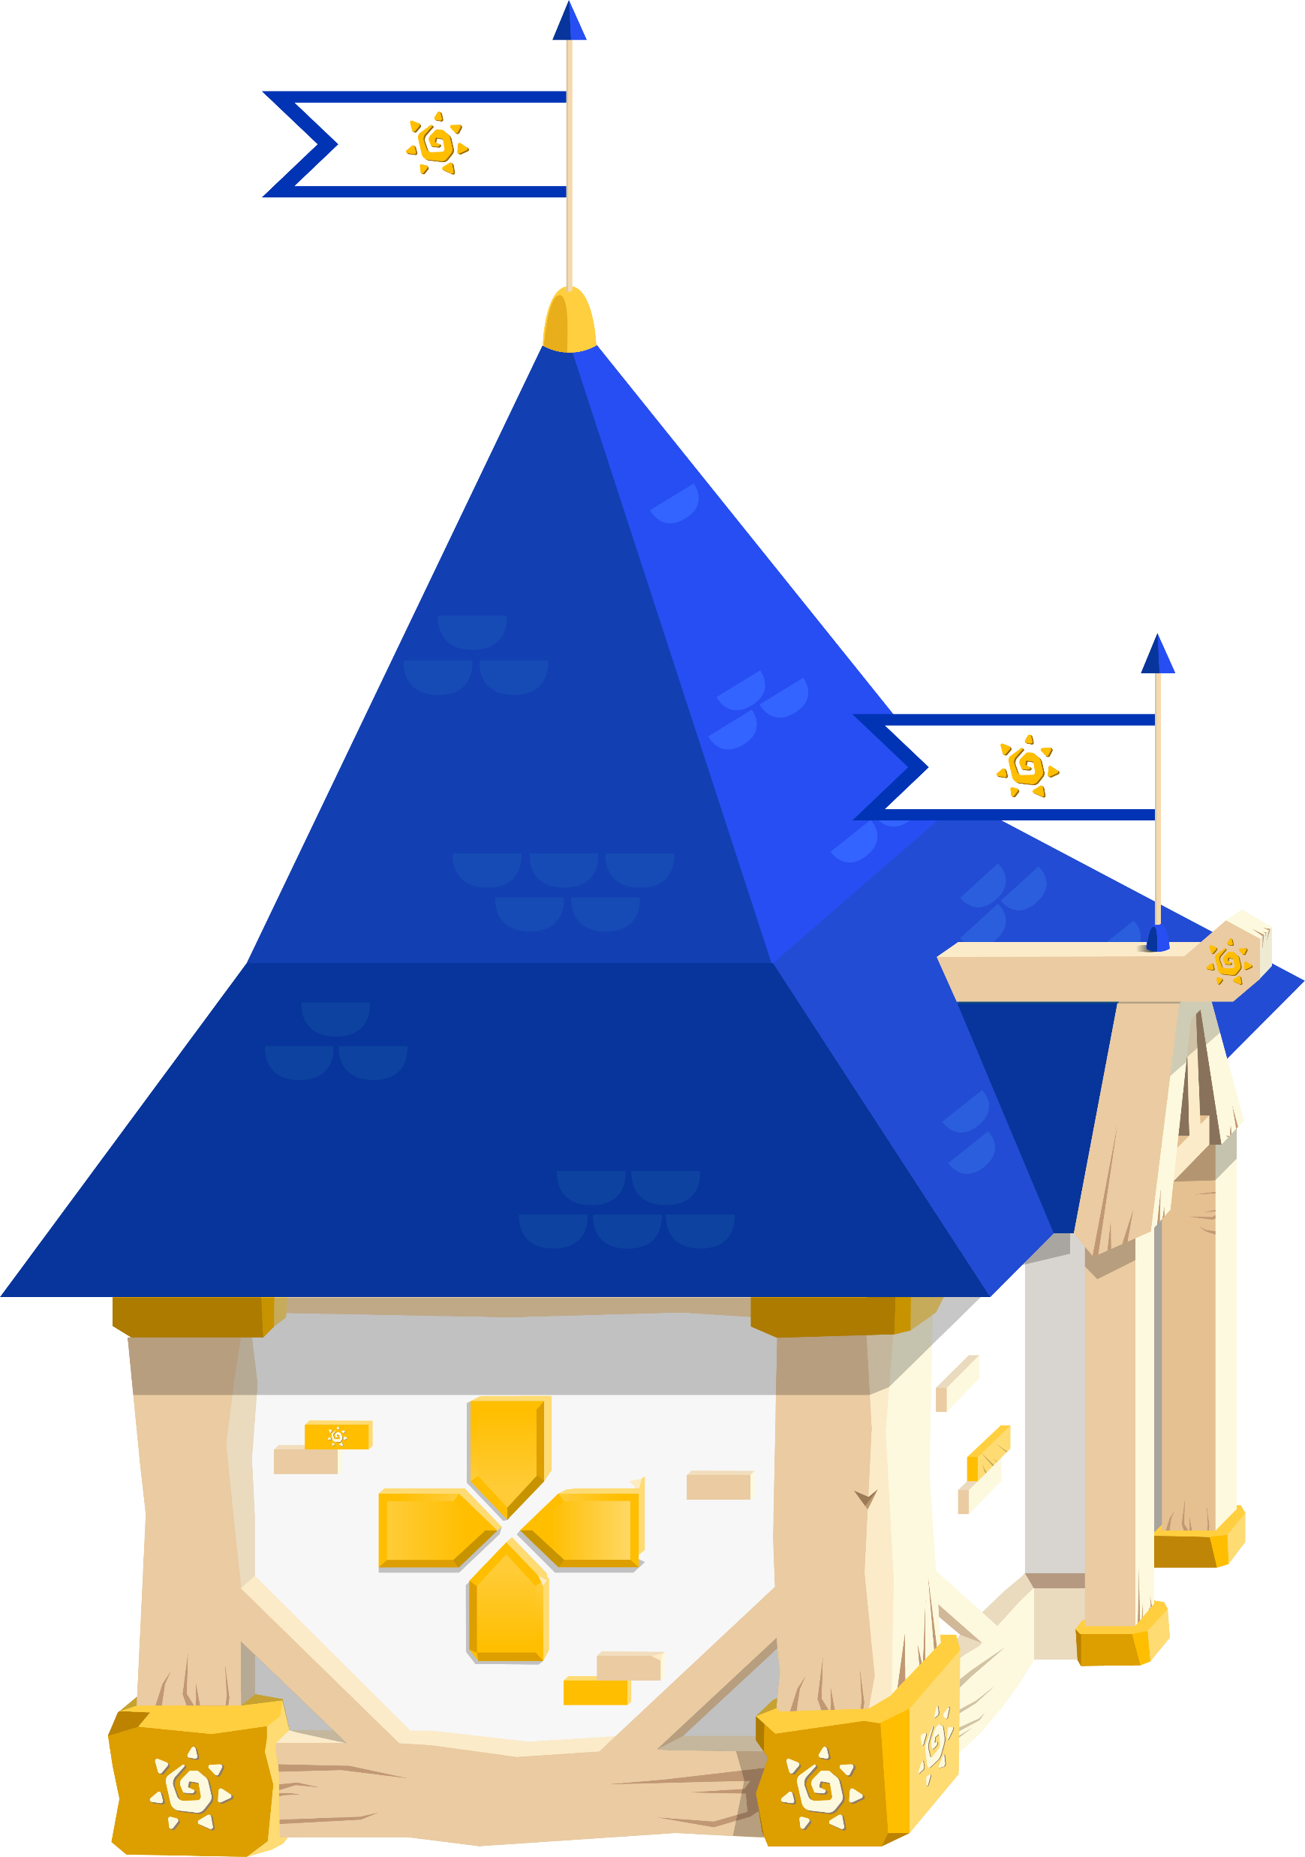
게임 개요 게임 설정
문제를 풀며 강해지는 성
나만의 덱 구성
왕국의 특징을 보여주는 웅장한 외형
업그레이드에 따라 강해지는 능력
유저의 취향에 맞게 덱을 구성하는 재미
개성 있는 유닛들이 주는 수많은 구성

Slide 10
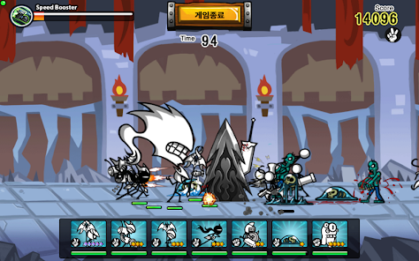
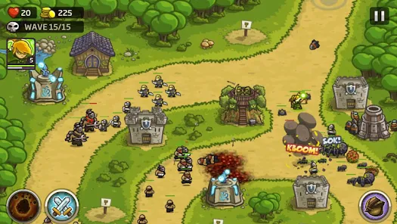
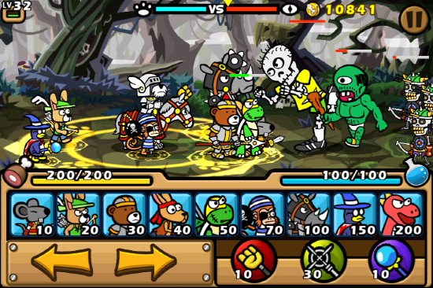
게임 개요 레퍼런스
카툰워즈
킹덤러쉬
팔라독

Slide 11

게임 개요 학습 효과
수학 문제를 해결해 재화 수급
수학 문제를 풀어 즉각적인 보상을 제공해 학습에 대한 재미를 이끌어 냄
수학 문제 풀이의 중요 포인트
빠른 계산 : 적이 끊임없이 등장해 신속한 재화 수급 요구
정확한 계산 : 한 문제를 여러 번 틀릴수록 획득하는 재화 감소
단답형 문제 제공
선택형 문제는 선택지 내에서 무작위로 선택해 넘길 수 있어 직접 답을 작성하는 단답형 문제 추가
깊은 사고를 유도하는 균형 있는 문제 풀이 환경 제공

Slide 12
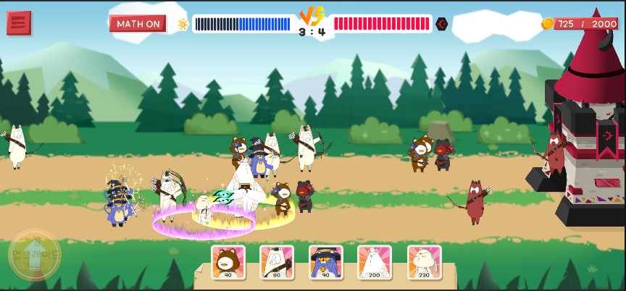
게임 개요 학습 효과
게임 이해 과정에서 증가하는 수학에 대한 관심
유닛의 비용 및 능력치에 대한 분석을 통해 최적의 덱 구성
재화 수급과 유닛 고용의 경제 활동을 통한 수학적 사고력 증진
게임 자체가 수학으로 가득 차 있음을 유저가 자연스럽게 경험

Slide 13
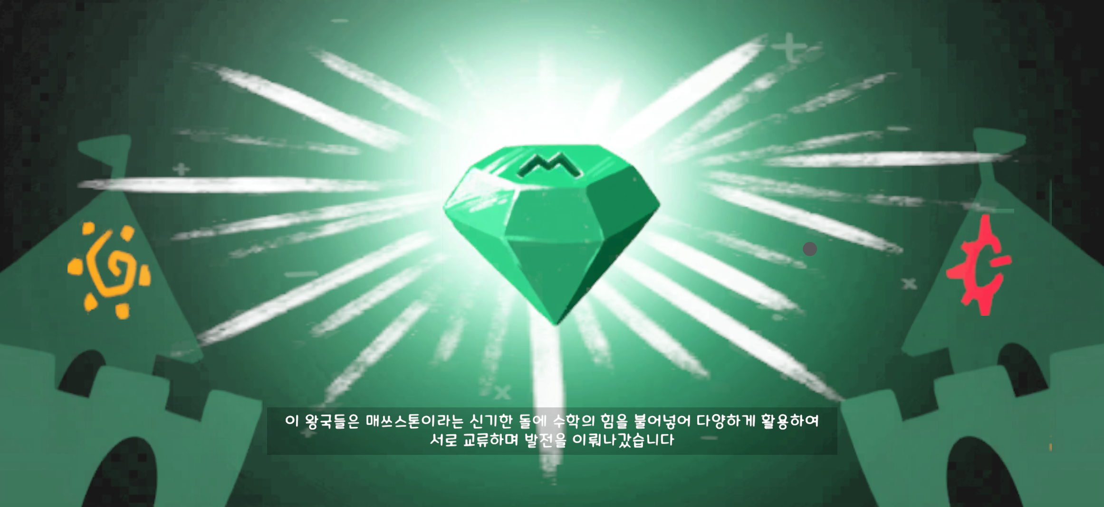
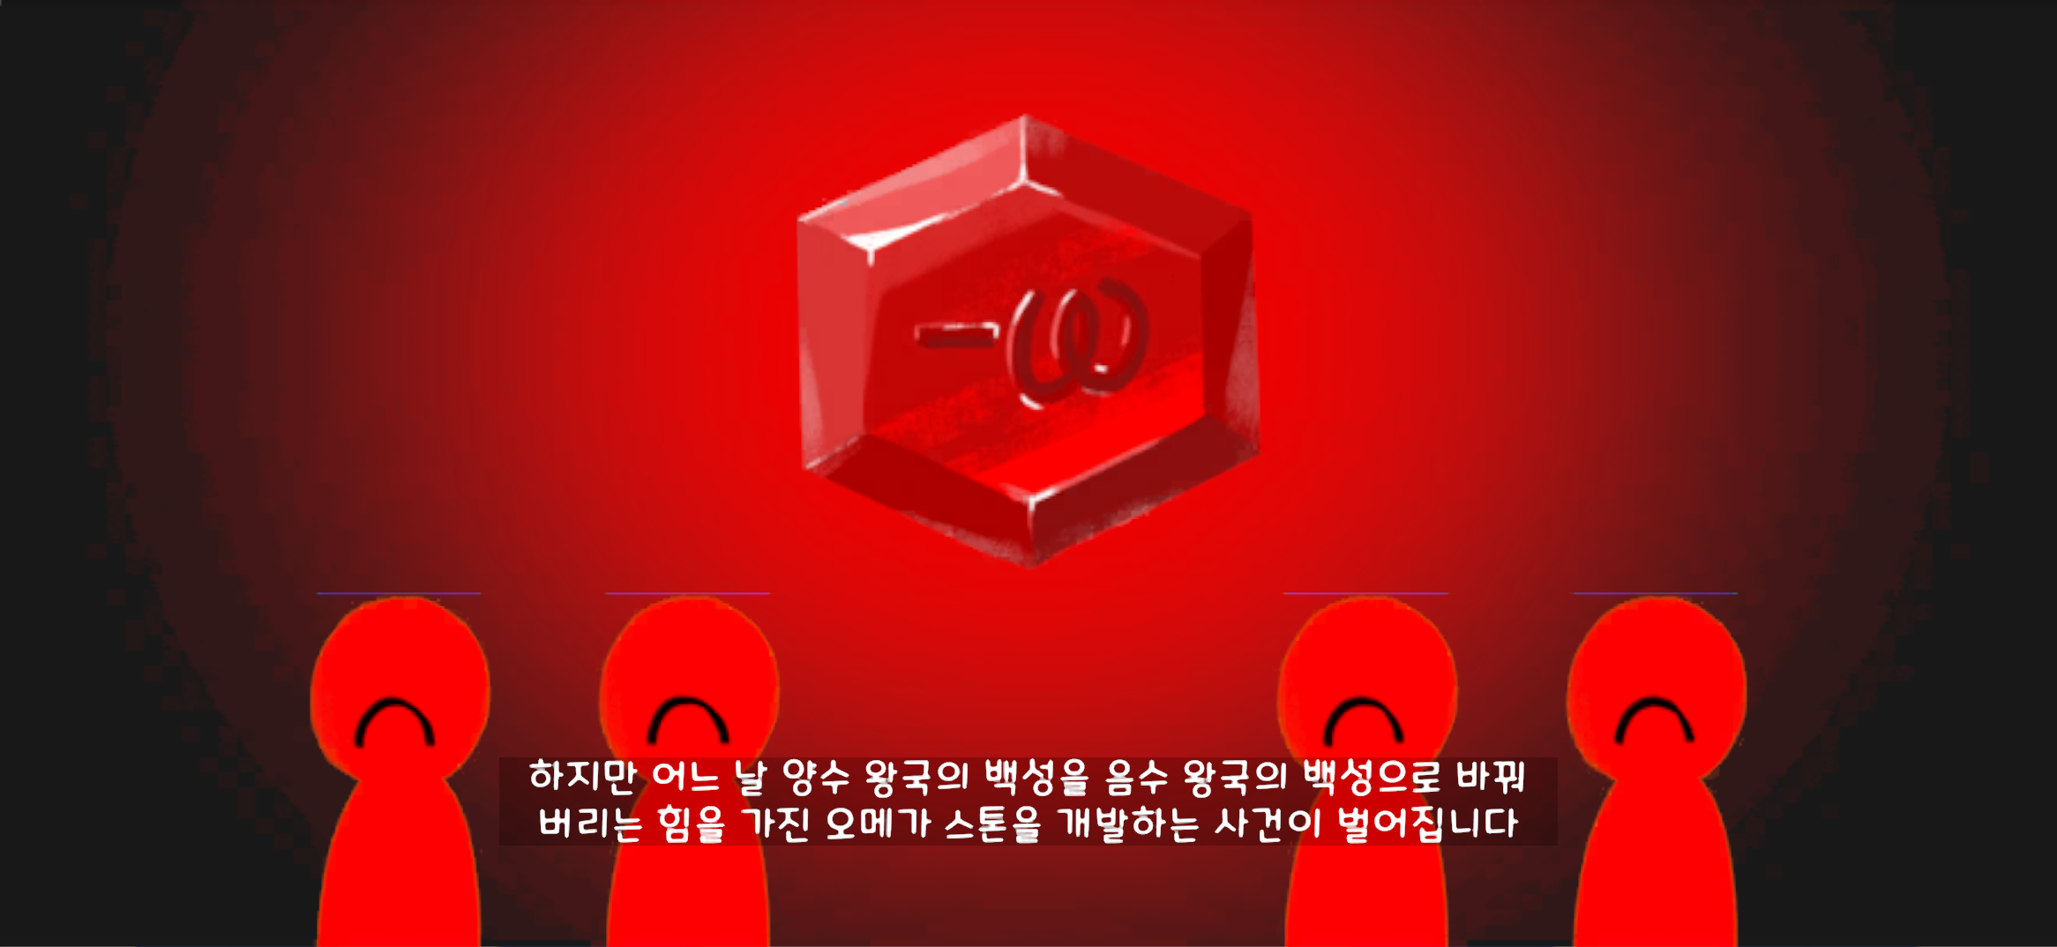
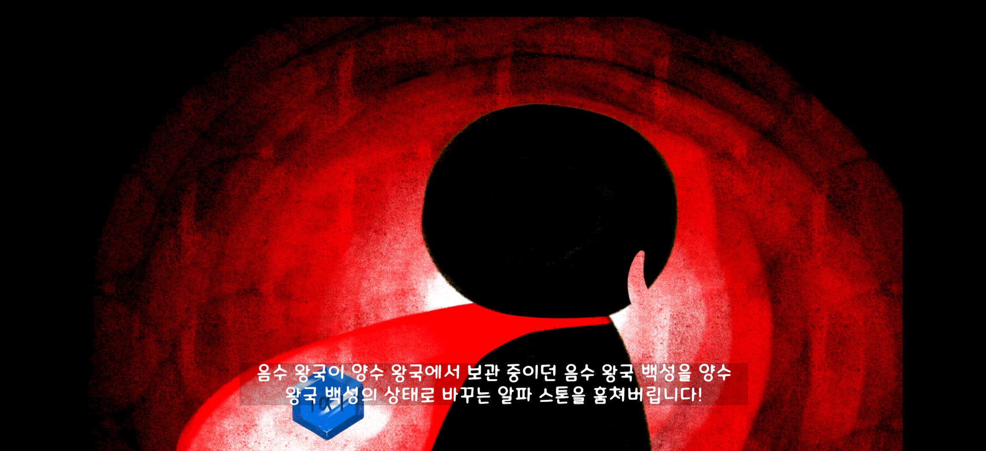
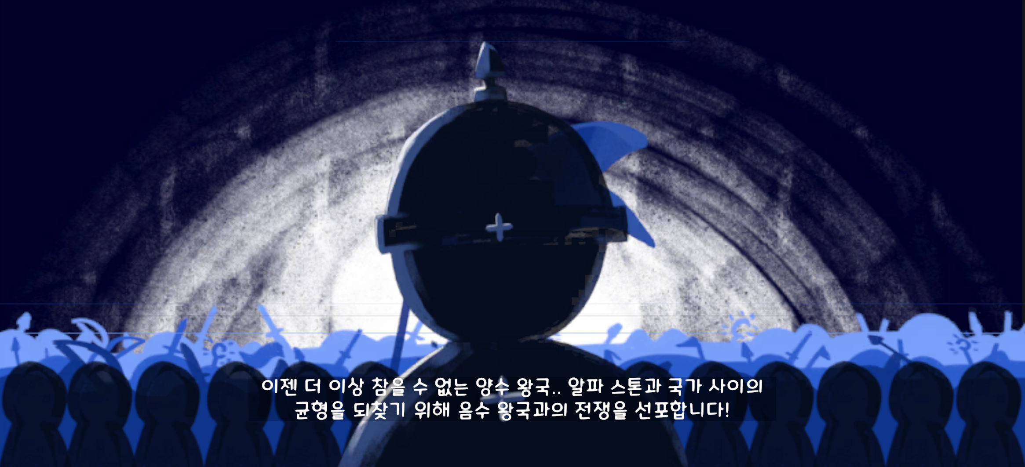
게임 내 기능 튜토리얼
게임을 처음 시작하는 유저에게 게임의 스토리 설명
이해를 돕는 삽화를 통해 게임에 대해 몰입하고 전반적인 스토리를 이해할 수 있도록 함
화면을 터치해 다음 장면으로 넘어가도록 설정

Slide 14
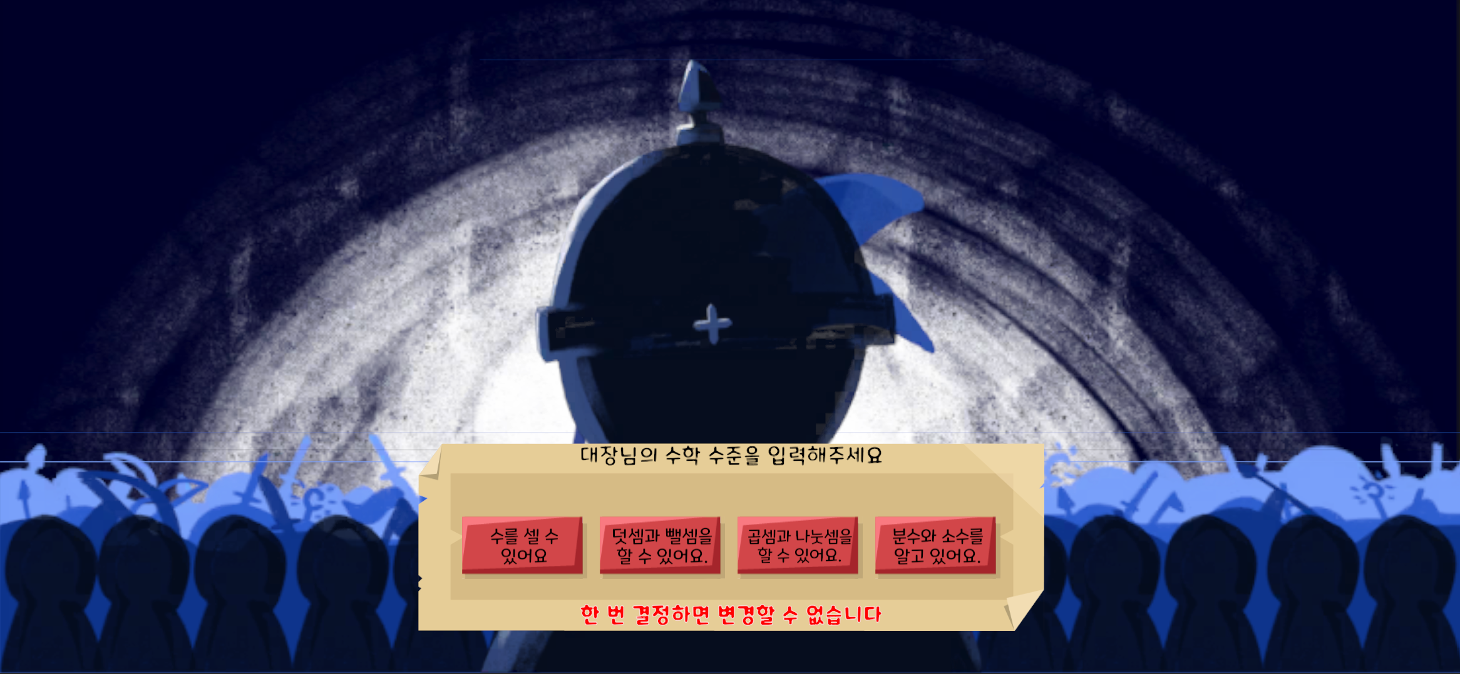
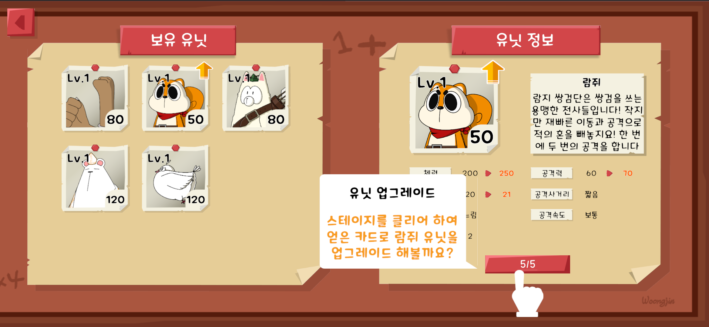
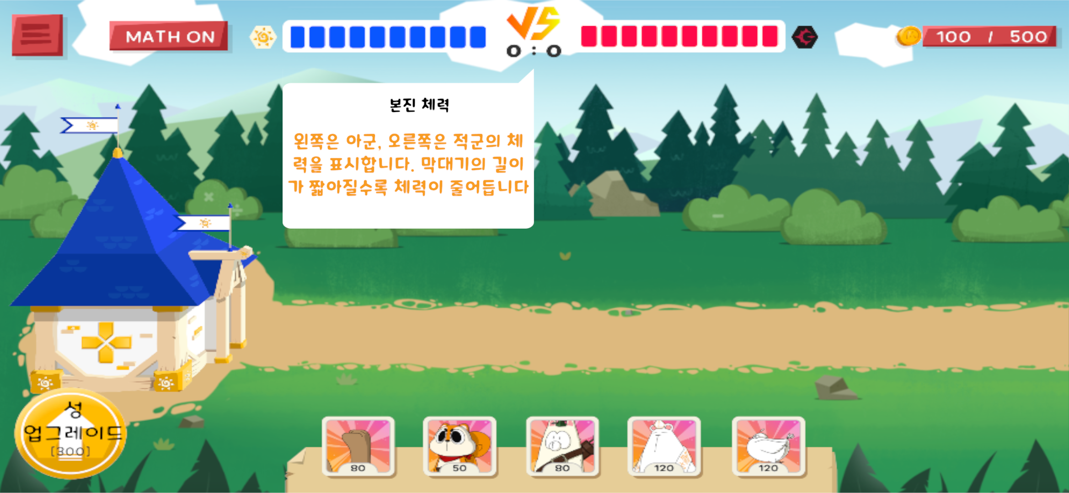
게임 내 기능 튜토리얼
유저의 수준을 고려해 쉽게 게임을 따라할 수 있도록 게임의 기능을 하나씩 설명
설문을 통해 문제 풀이 능력의 대략적인 수준을 파악한 후 학습 진행

Slide 15
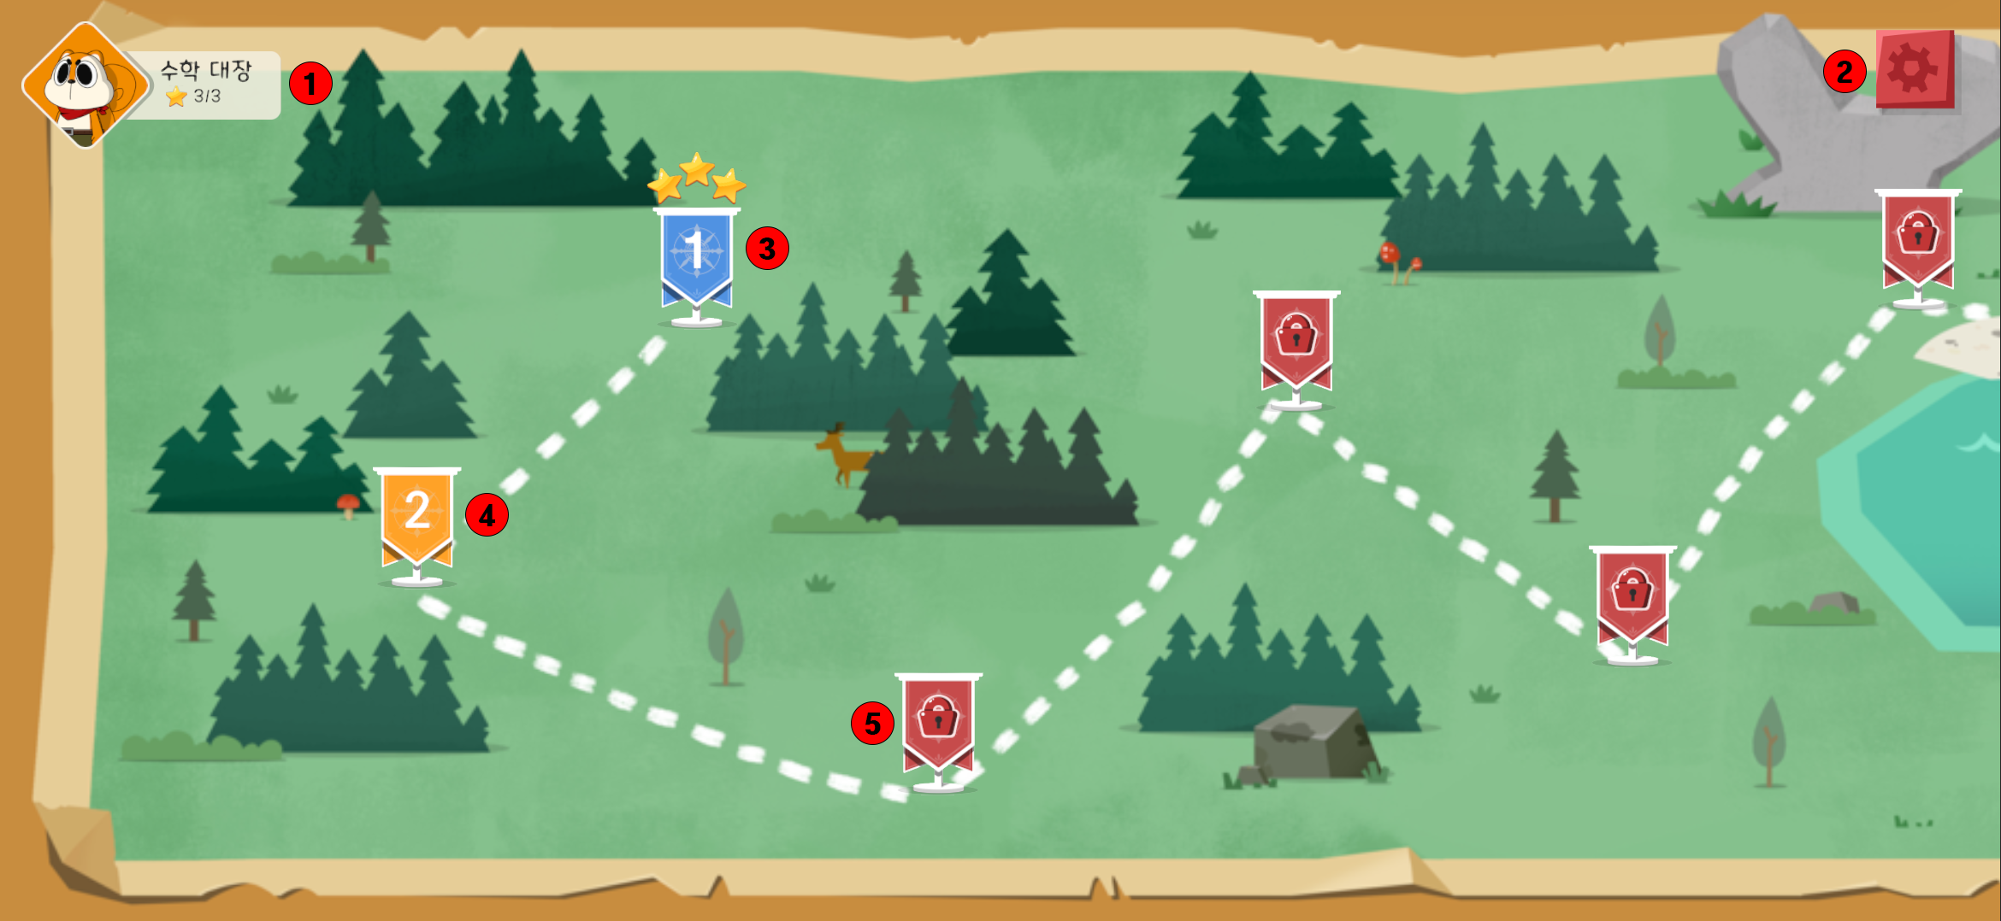
게임 내 기능 스테이지
① 유저 프로필 창
② 게임 설정 버튼
③ 클리어한 스테이지
④ 클리어하지 않은 스테이지
⑤ 해금되지 않은 스테이지
12개로 구성된 스테이지가 진행되면서 강한 적 등장
좌측 상단의 간략한 유저 프로필, 우측 상단의 설정, 중앙의 스테이지 맵
유저가 해당 스테이지에서 얻은 별의 개수를 스테이지 깃발 위에 표시
클리어한 스테이지를 파란색, 클리어할 스테이지를 주황색, 진입 불가능한 스테이지를 자물쇠가 그려진 빨간색으로 표시

Slide 16
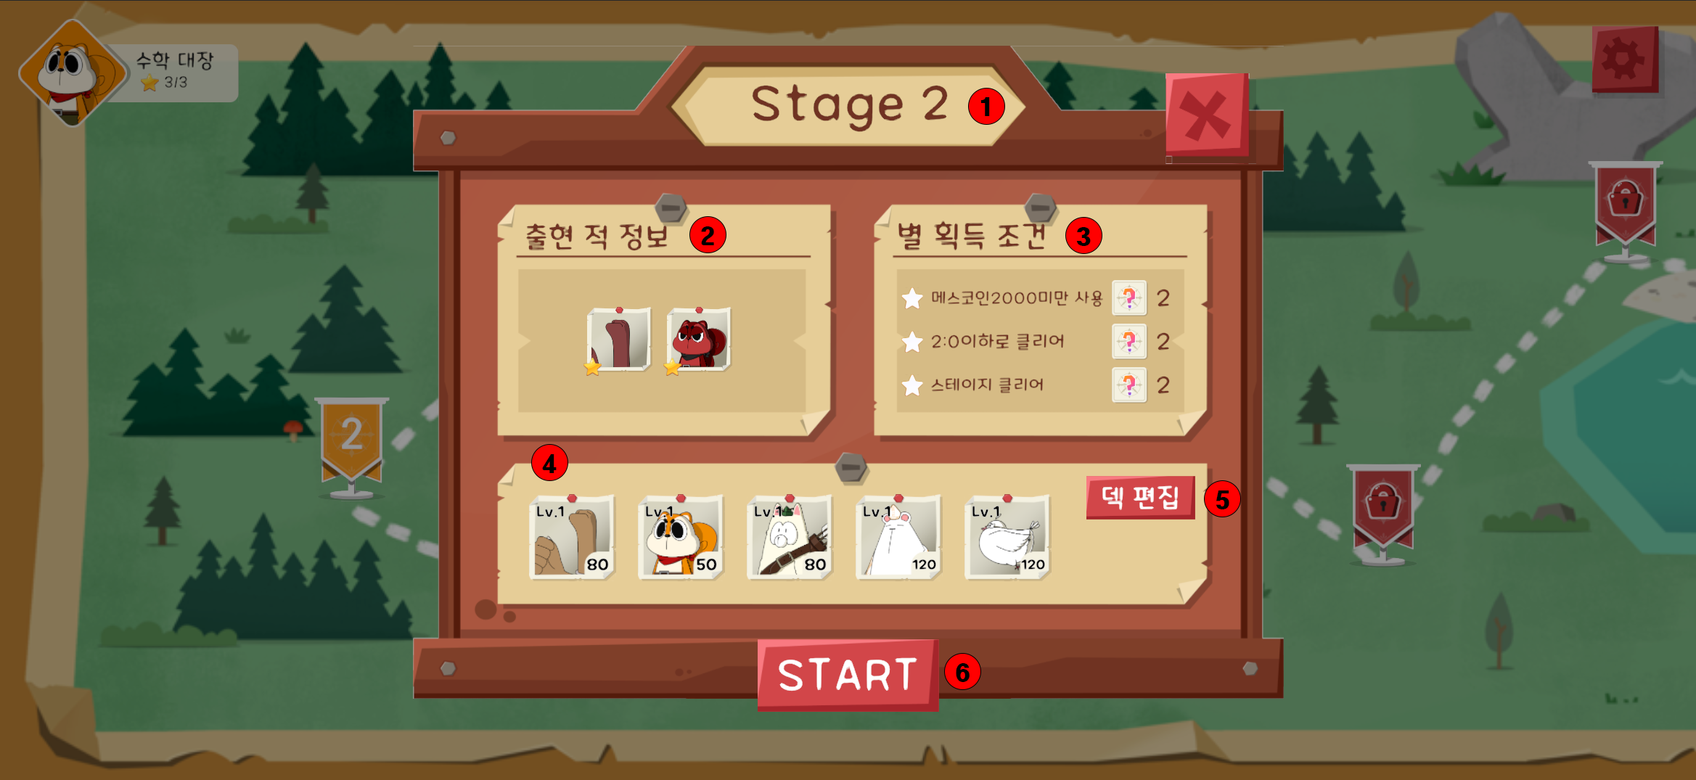
게임 내 기능 튜토리얼
① 유저 프로필 창
② 게임 설정 버튼
③ 클리어한 스테이지
④ 클리어하지 않은 스테이지
⑤ 해금되지 않은 스테이지
스테이지 깃발을 터치해 해당 스테이지에 대한 정보 출력
출현 적 정보 칸에 해당 스테이지에 등장하는 적의 종류와 레벨 표시
별 획득 조건 칸에 해당 스테이지에서 별을 획득하기 위한 조건과 획득했을 때 받을 수 있는 보상 표시
하단에 현재 선택된 유저의 덱 목록 표시
덱을 관리하기 위해 덱 편집 버튼을 통해 덱 편집 창으로 이동 가능

Slide 17
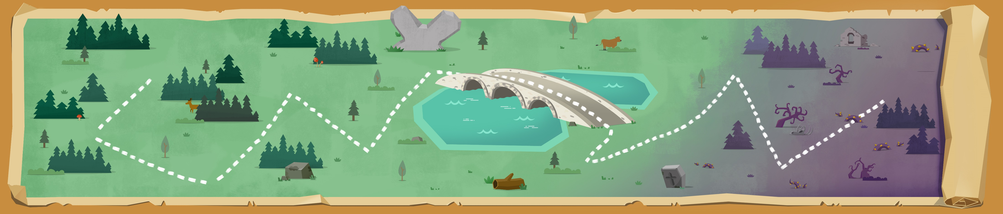

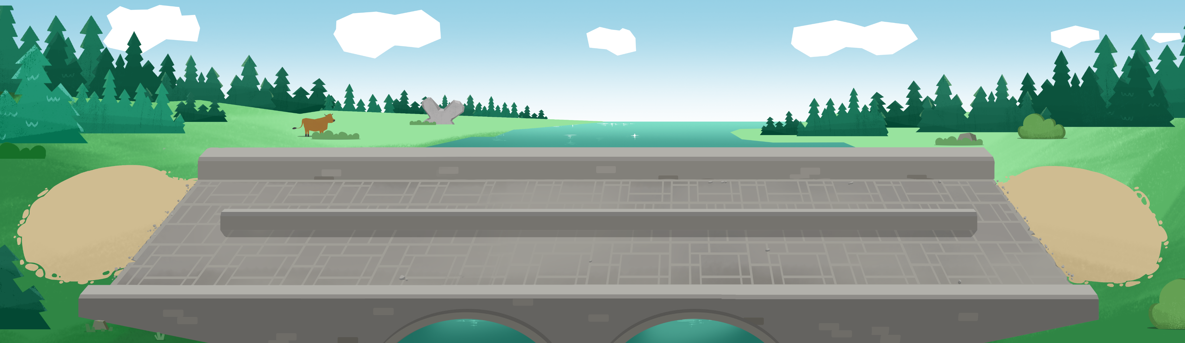
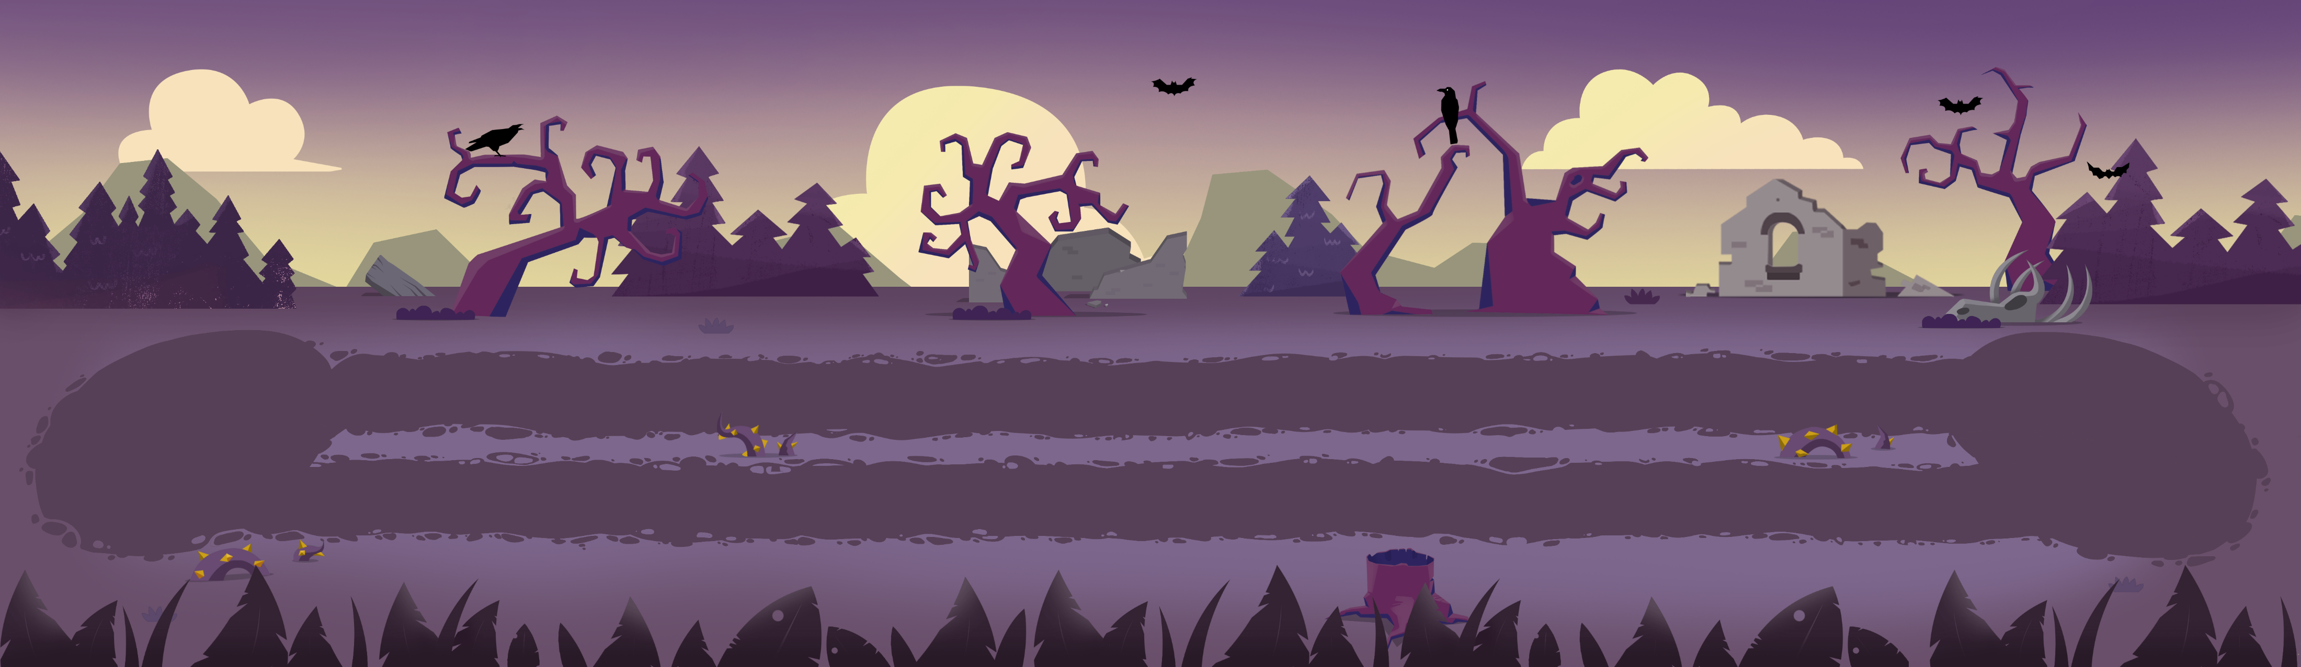
게임 내 기능 스테이지
유저가 게임에 몰입할 수 있도록 각각의 스테이지는 알파 스톤을 찾기 위한 여정에 따른 다양한 분위기 연출
스테이지 후반부에 어두운 분위기를 조성해 더욱 어려운 스테이지가 펼쳐짐을 간접적으로 느낄 수 있도록 디자인

Slide 18
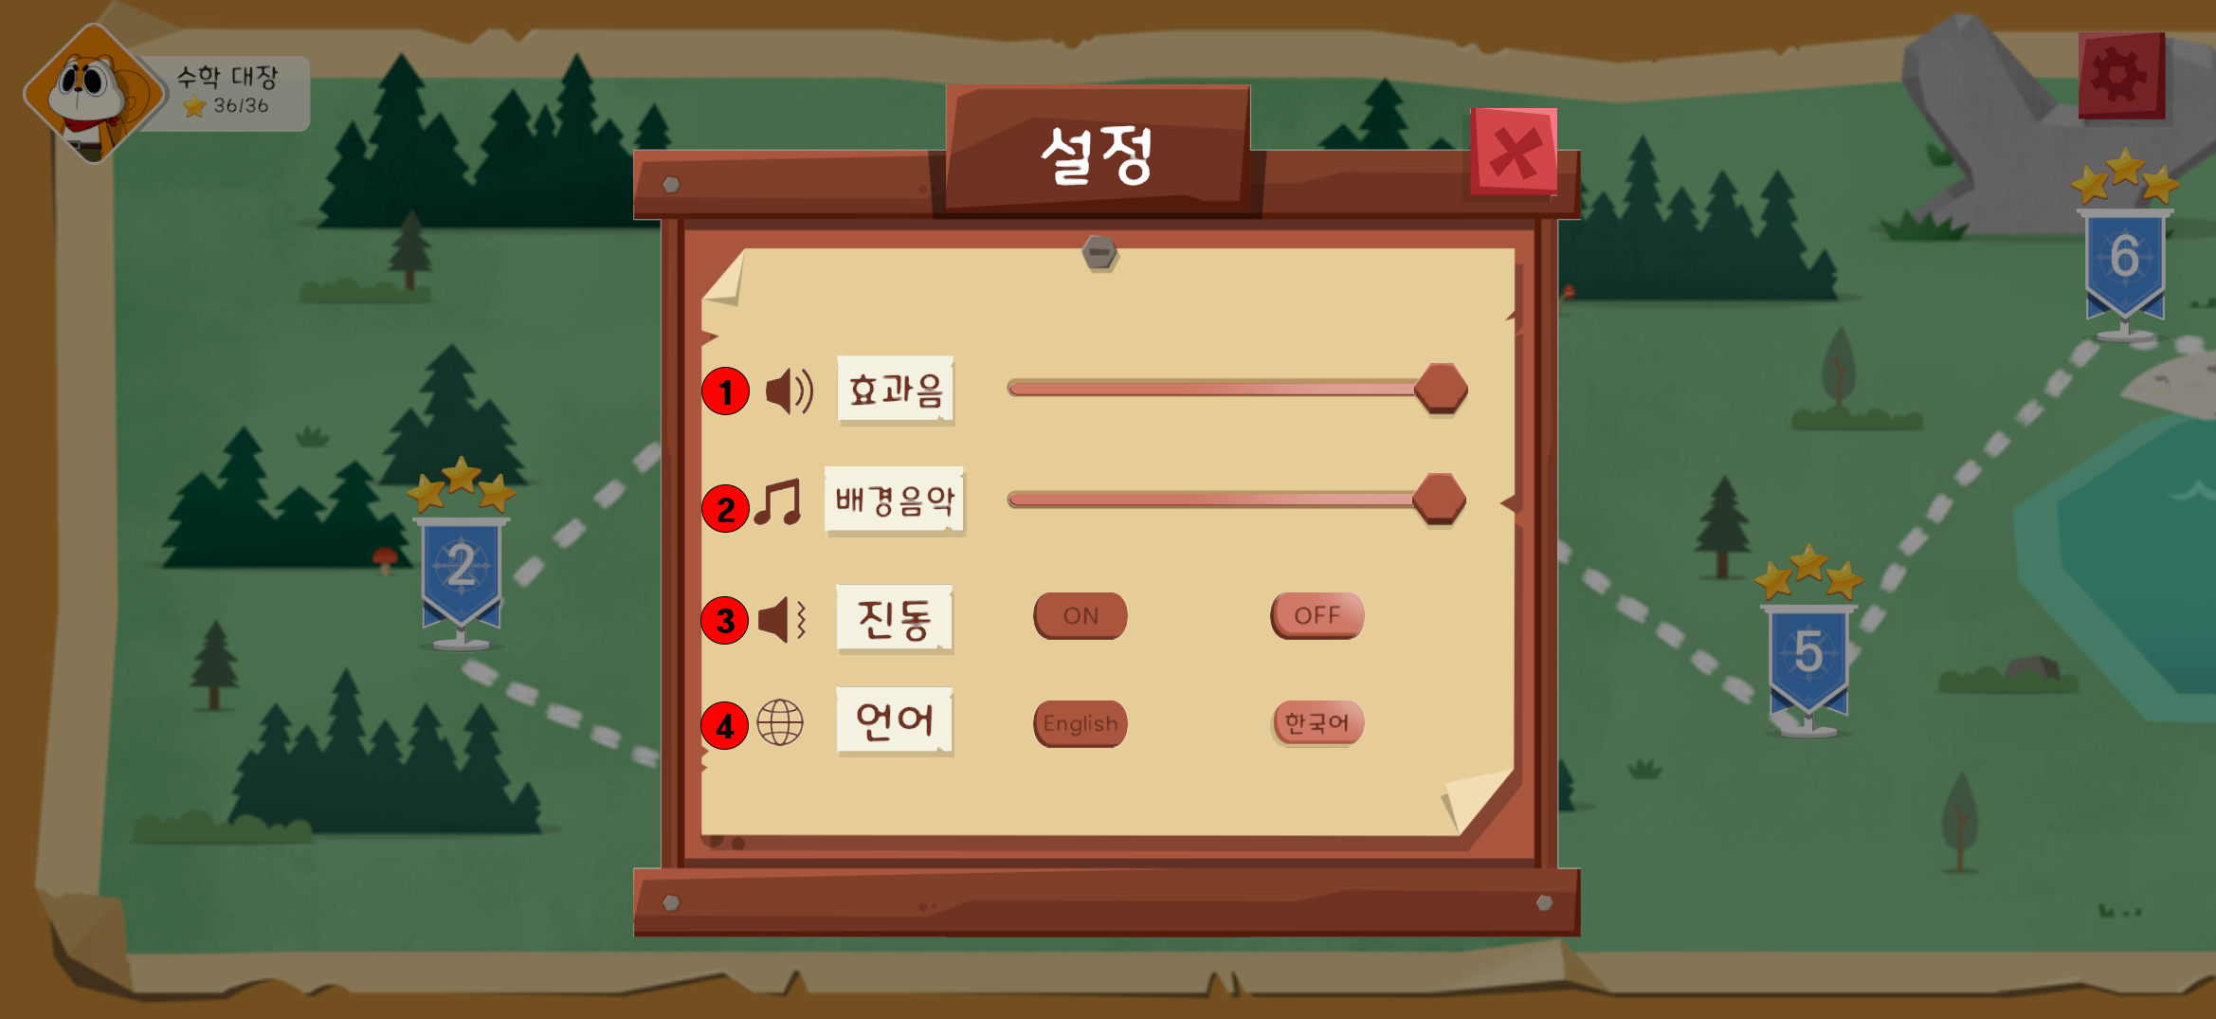
게임 내 기능 설정
① 효과음 크기 설정
② 배경음 크기 설정
③ 진동 설정
④ 언어 설정
효과음과 배경음악의 크기 설정
아군 성의 체력이 일정 비율로 감소할 때마다 등장하는 진동 유무 설정
게임 내 언어를 한국어 또는 영어로 설정

Slide 19
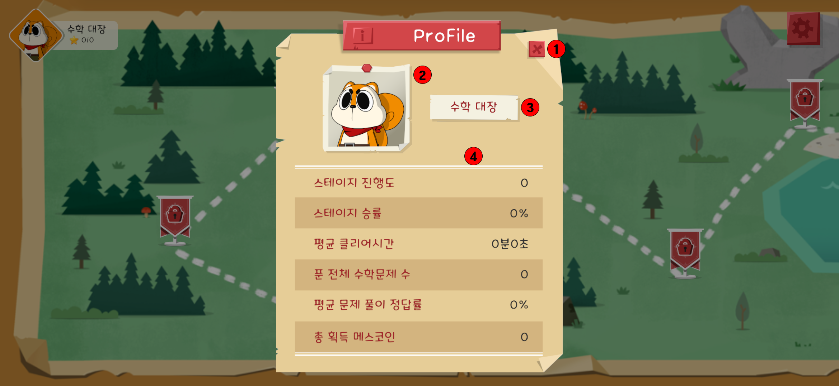
게임 내 기능 유저 프로필
① 프로필 창 닫기
② 프로필 이미지
③ 유저 이름
④ 유저 정보
유저가 플레이하며 쌓은 기록 표시
스테이지 진척도, 승률, 평균 클리어 시간, 푼 전체 수학 문제 수 등의 정보를 제공해
게임의 성취감과 더 나은 기록을 위한 동기 제공
자신이 좋아하는 캐릭터로 프로필 이미지를 변경해 자신만의 게임이라는 애착 형성 유도

Slide 20
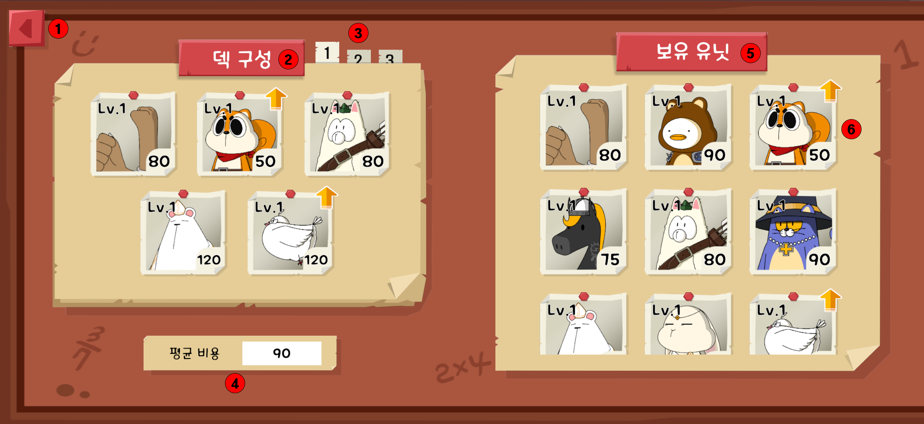
게임 내 기능 덱 편집
① 이전 버튼
② 현재 덱 창
③ 저장된 덱 선택 버튼
④ 현재 덱의 평균 비용
⑤ 보유 카드 창
⑥ 유닛 카드
유저가 덱을 구성할 수 있는 창
좌측의 유닛을 오른쪽의 화면으로 끌어다 놓아 덱에 추가
세 가지 덱을 저장해 유저가 원하는 덱으로 쉽게 변경
평균 비용을 표시해 유닛 소환 비용의 효율성을 쉽게 확인

Slide 21
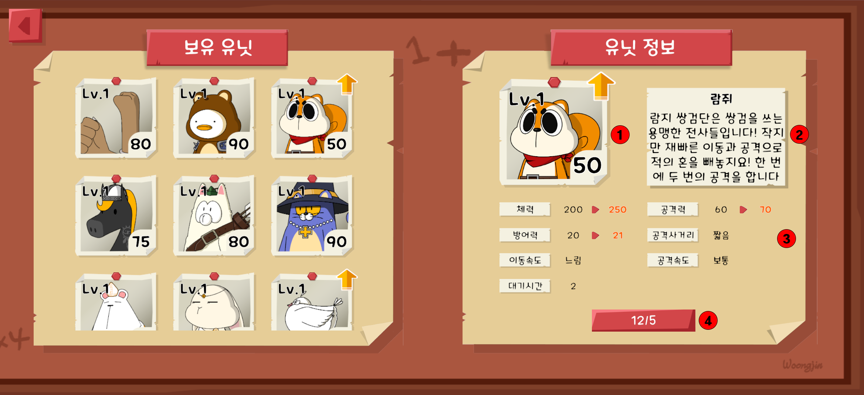
게임 내 기능 덱 편집
① 선택한 유닛 카드
② 유닛의 이름과 정보
③ 유닛의 능력치
④ 유닛 카드의 보유량과 업그레이드 버튼
화면이 이어져 있는 느낌이 들도록 UI를 구성해 게임의 전체적인 통일감 향상
선택한 유닛에 대한 정보 표시
유닛의 카드 개수가 충분할 경우 업그레이드 가능
업그레이드 시 유닛의 일부 능력치 상승

Slide 22
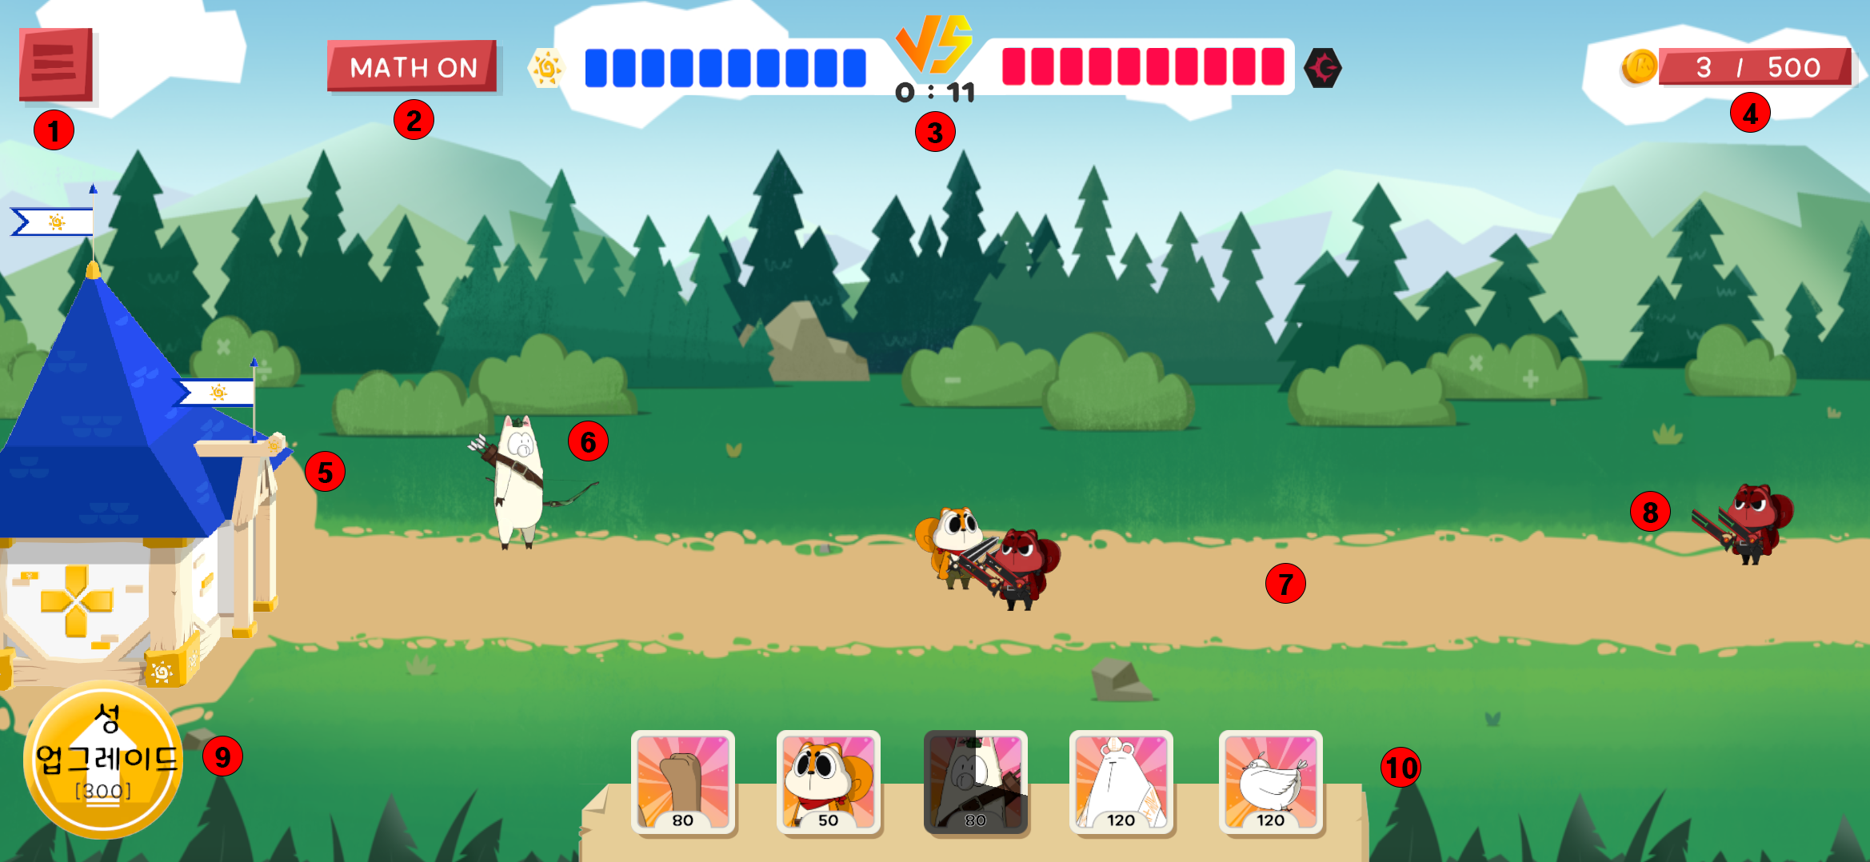
게임 내 기능 전투
① 메뉴
② 수학문제 풀이창 열기
③ 아군 및 적 성 체력 바
및 게임 경과 시간
④ 보유 코인
⑤ 아군 성
⑥ 아군 유닛
⑦ 레인
⑧ 적군 유닛
⑨ 성 업그레이드 버튼
⑩ 아군 유닛 소환 버튼
코인을 획득하기 위해 문제 풀이 창 전환 버튼 또는 상하 슬라이드로 문제 풀이 창으로 전환
성은 세 단계로 업그레이드되며, 체력과 코인 보유량이 증가
유닛 소환 버튼을 소환하려는 레인으로 슬라이드해 유닛 소환
플레이어는 자신의 성을 지키고 적군의 성을 무너뜨려 승리

Slide 23
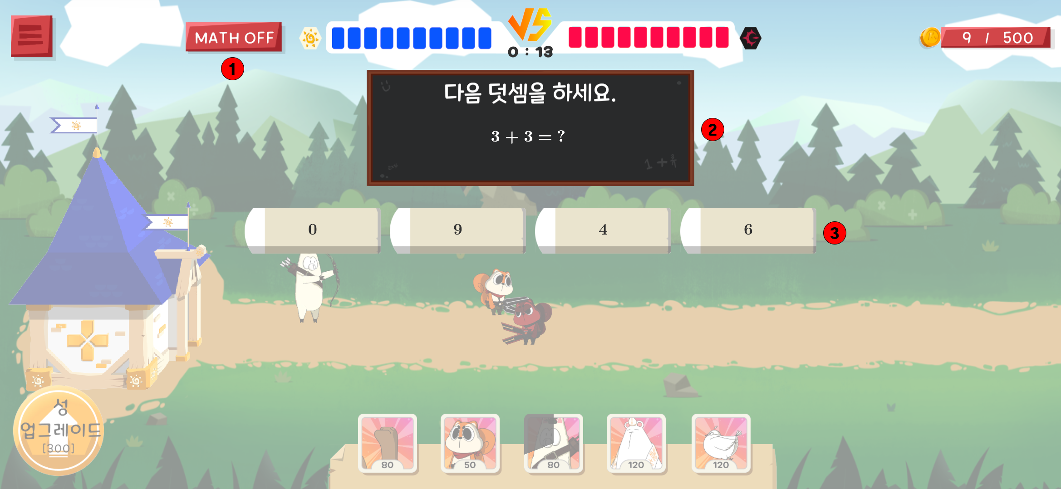
게임 내 기능 수학 문제 풀이
① 수학문제 풀이창 닫기
② 현재 문제
③ 문제의 객관식 선택지
주관식 문제가 확률적으로 등장해 플레이어가 계속하여 무작위로 정답을 고르는 것 방지
성의 레벨이 높을수록, 정답을 맞출 때 틀린 횟수가 적을수록 높은 매쓰코인 제공
매쓰피드 API를 활용하여 수준 높은 맞춤형 문제 제공
게임 중 문제 풀이에 제한을 두지 않아 수학 문제 풀이에 대한 부담감 해소

Slide 24

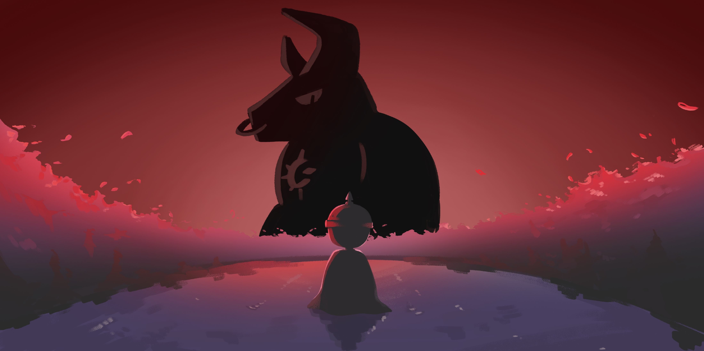
게임 내 기능 엔딩
게임을 최초 클리어했을 때 표시되는 화면
게임에 몰입할 수 있는 수려한 디자인의 삽화
게임 클리어의 성취감 및 추가 컨텐츠 암시를 통한 게임에 대한 지속적 기대감 제공

Slide 25



개발 포인트
학습 효과 향상
문제 풀이에 대한
긍정적 경험 극대화
게임의 목표에 맞는 디자인
전달하고자 하는 내용과 맞는
최적의 디자인 적용
게임다운 게임
재미와 편의를 느낄 수 있는
게임을 위한 노력

Slide 26
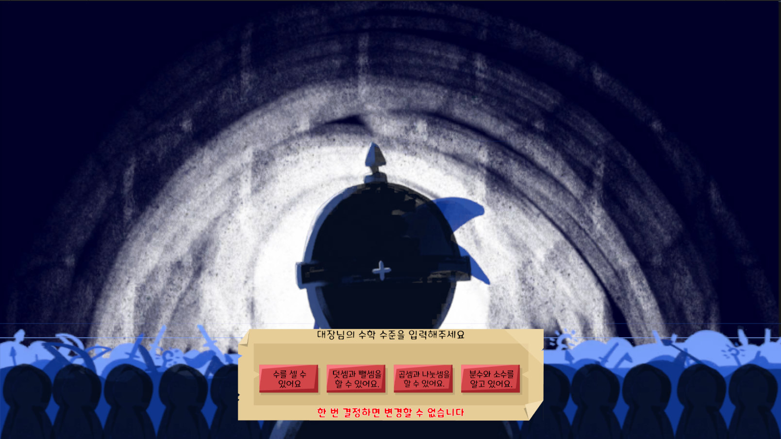
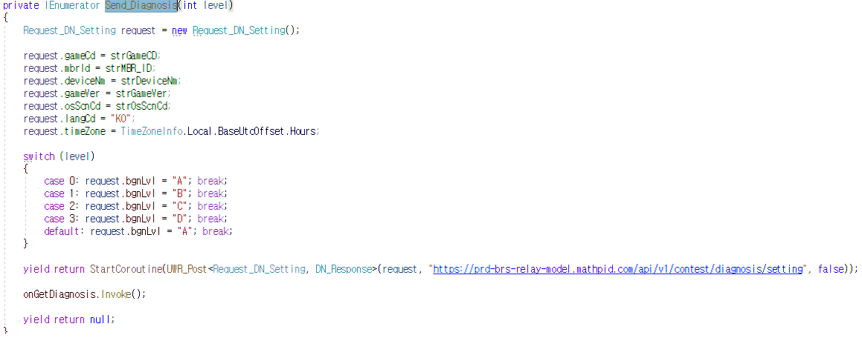
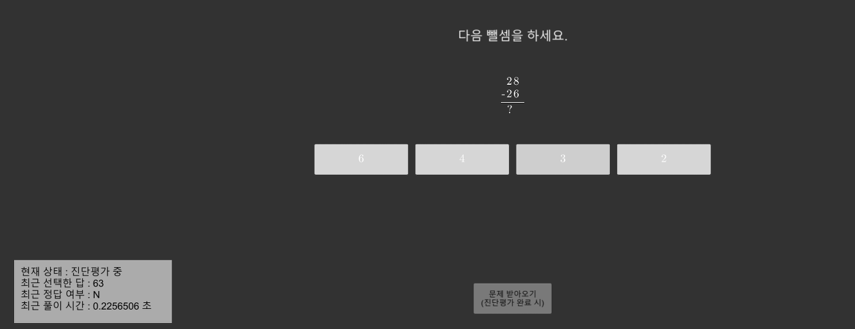
개발 포인트 학습 효과 향상
Mathpid
웅진에서 샘플로 제공해 준 코드 적극 활용,기본적인 기능들을 활용하여 게임 기획에 맞게 적절히 변형시켜 사용
튜토리얼에서 유저의 수준을 입력받아 저장하고 게임을 진행할 때 불러오도록 설정
난이도를 세분화해 문제 수준을 다채롭게 조절할 수 있을지 시도했으나 네 가지로 구분이 되어 있는 것을 확인해 그대로 사용

Slide 27
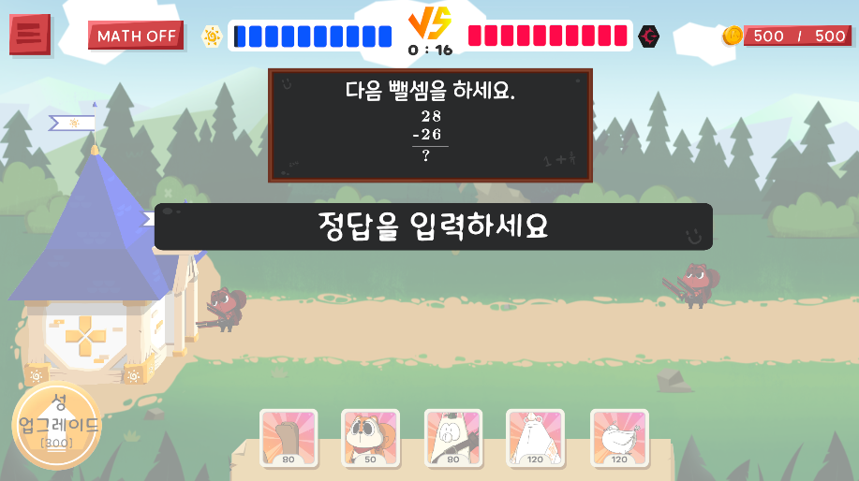
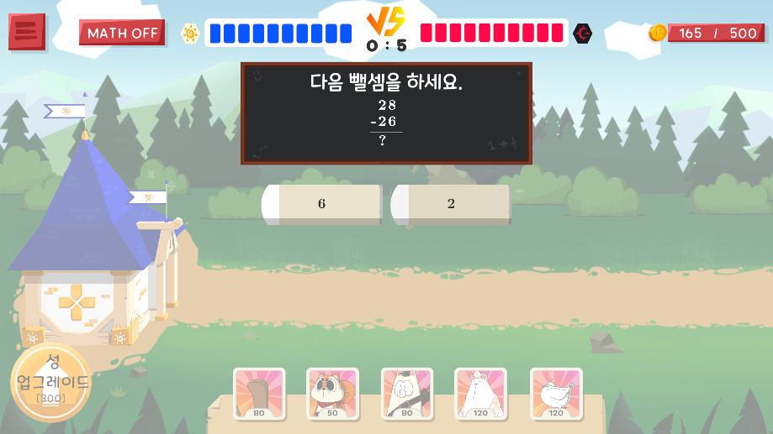
개발 포인트 학습 효과 향상
객관식 문제만 존재하던 샘플을 일정 확률로 주관식 문제도 등장하게 변경
주관식 문제는 정답이 정수인 경우에 10%확률로 등장하게 설정
문제를 틀렸을 때 오답을 서버에 전송하고 문제가 바로 넘어가지 않고
오답 정보를 기록한 후 문제 문항을 지운 후 정답을 맞췄을 때
처음 오답 정보를 서버에 전송
위와 같은 과정으로 다양한 문제를 제공해 유저가 지루하지 않도록 하고
이를 서버에 기록해 유저의 수학 능력을 지속적으로 추적해 난이도에 적합한 문제를 제출하는 시스템 구축

Slide 28
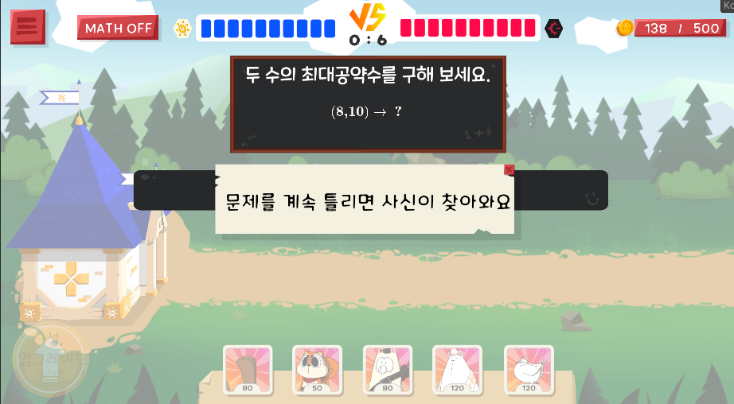
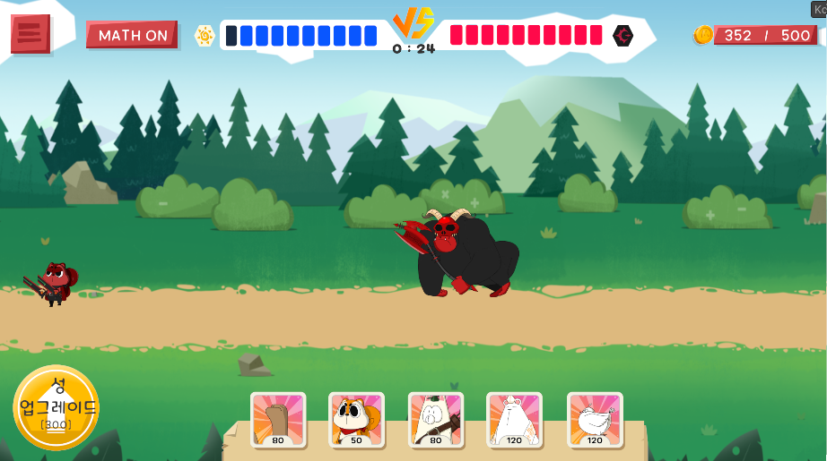
개발 포인트 학습 효과 향상
패널티 시스템
게임에서 문제를 푸려고 하는 대신 빠르게 넘겨 매쓰코인을 획득하려는 의도되지 않은 행동 예상
이에 대한 대비책으로 음성 피드백으로 작용하는 패널티 시스템의 필요성 느낌
잘못된 행동에 대한 패널티를 긍정적인 행동으로 극복할 수 있도록 설계

Slide 29
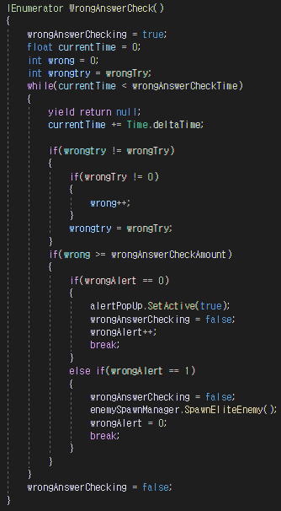

개발 포인트 학습 효과 향상
문제를 틀렸을 때 정해진 시간 내 발생한 추가적인 오답 횟수를 측정하고
오답이 짧은 시간에 과도하게 나타날 경우 처음에는 경고, 그 이후 엘리트 유닛이 등장
이전에 제작한 오답 시의 이벤트 함수를 활용해 추가적 오답 횟수를 측정해 해결
현재 수준보다 강한 유닛을 통해 잘못된 행동의 결과를 직면하고
패널티로 악화된 상황을 극복하기 위해 문제를 더 열심히 풀도록 유도
잘못된 행동을 강제로 제재하는 것이 아닌 긍정적인 행동으로 이겨낼 수 있음을 학습해
올바른 가치관과 행동을 유도해 바르게 성장할 수 있도록 함

Slide 30
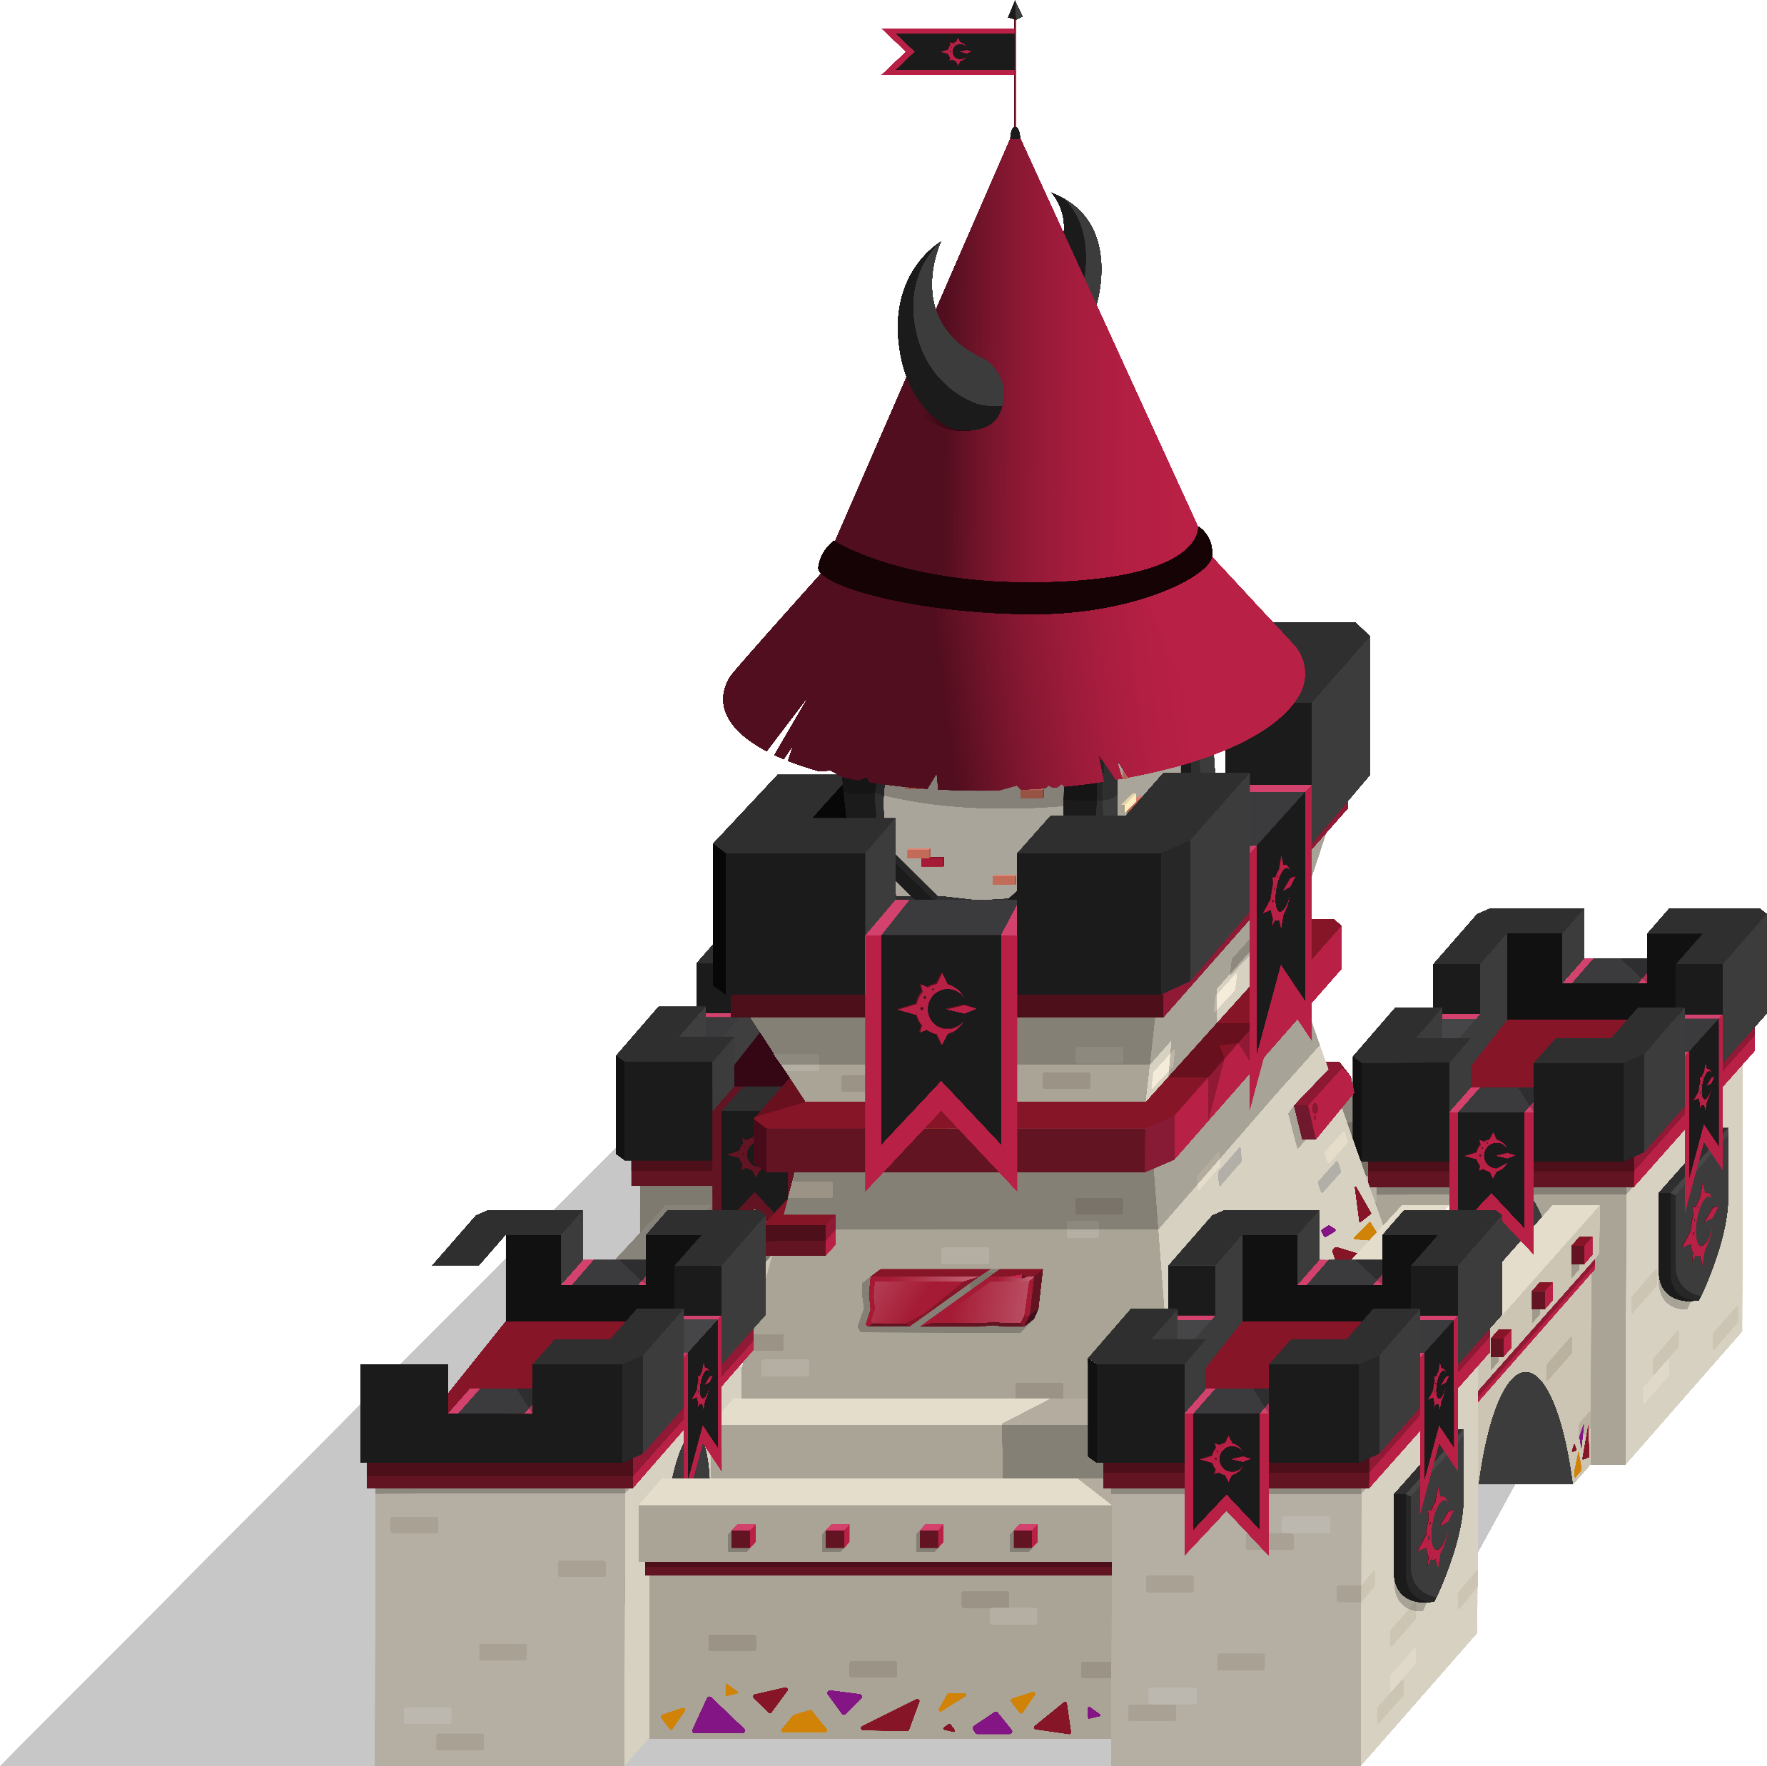
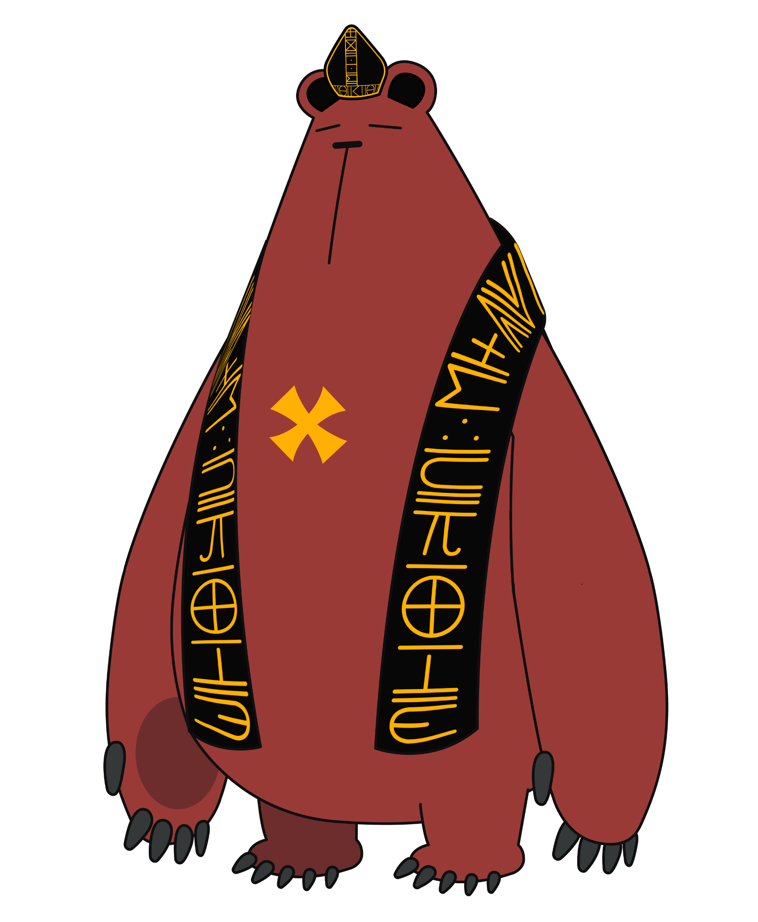
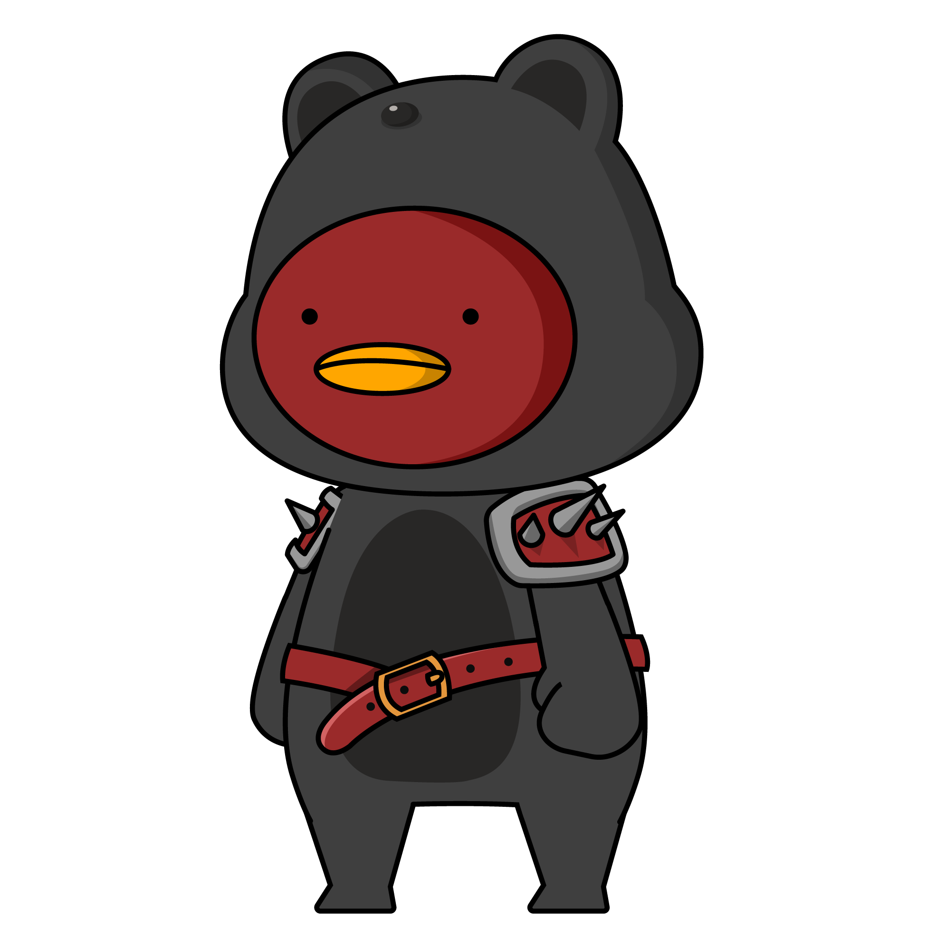
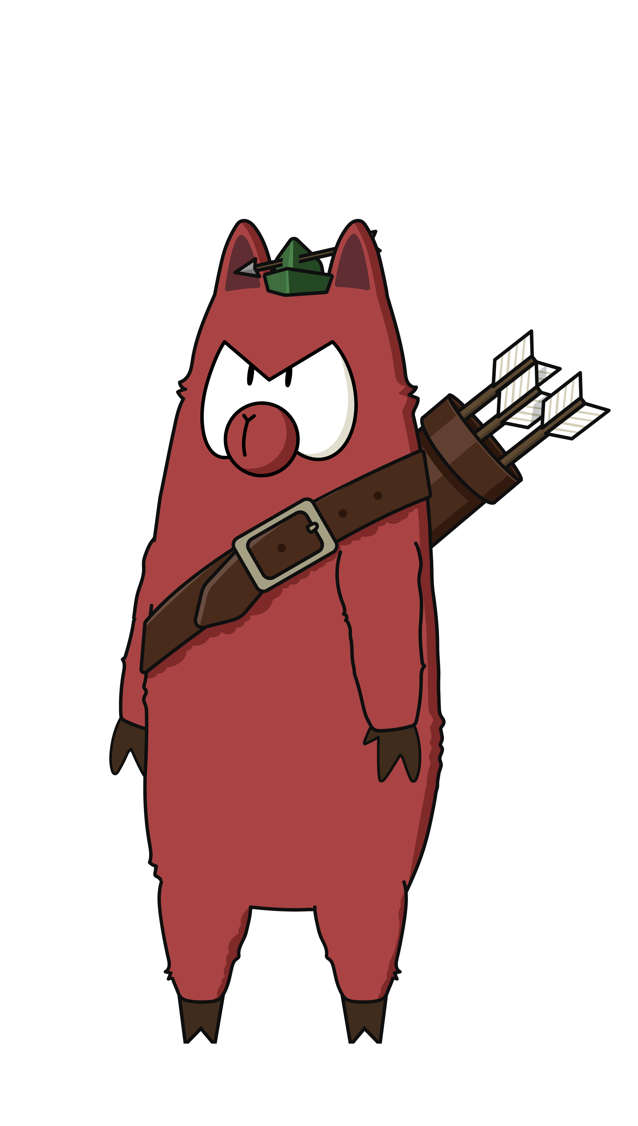
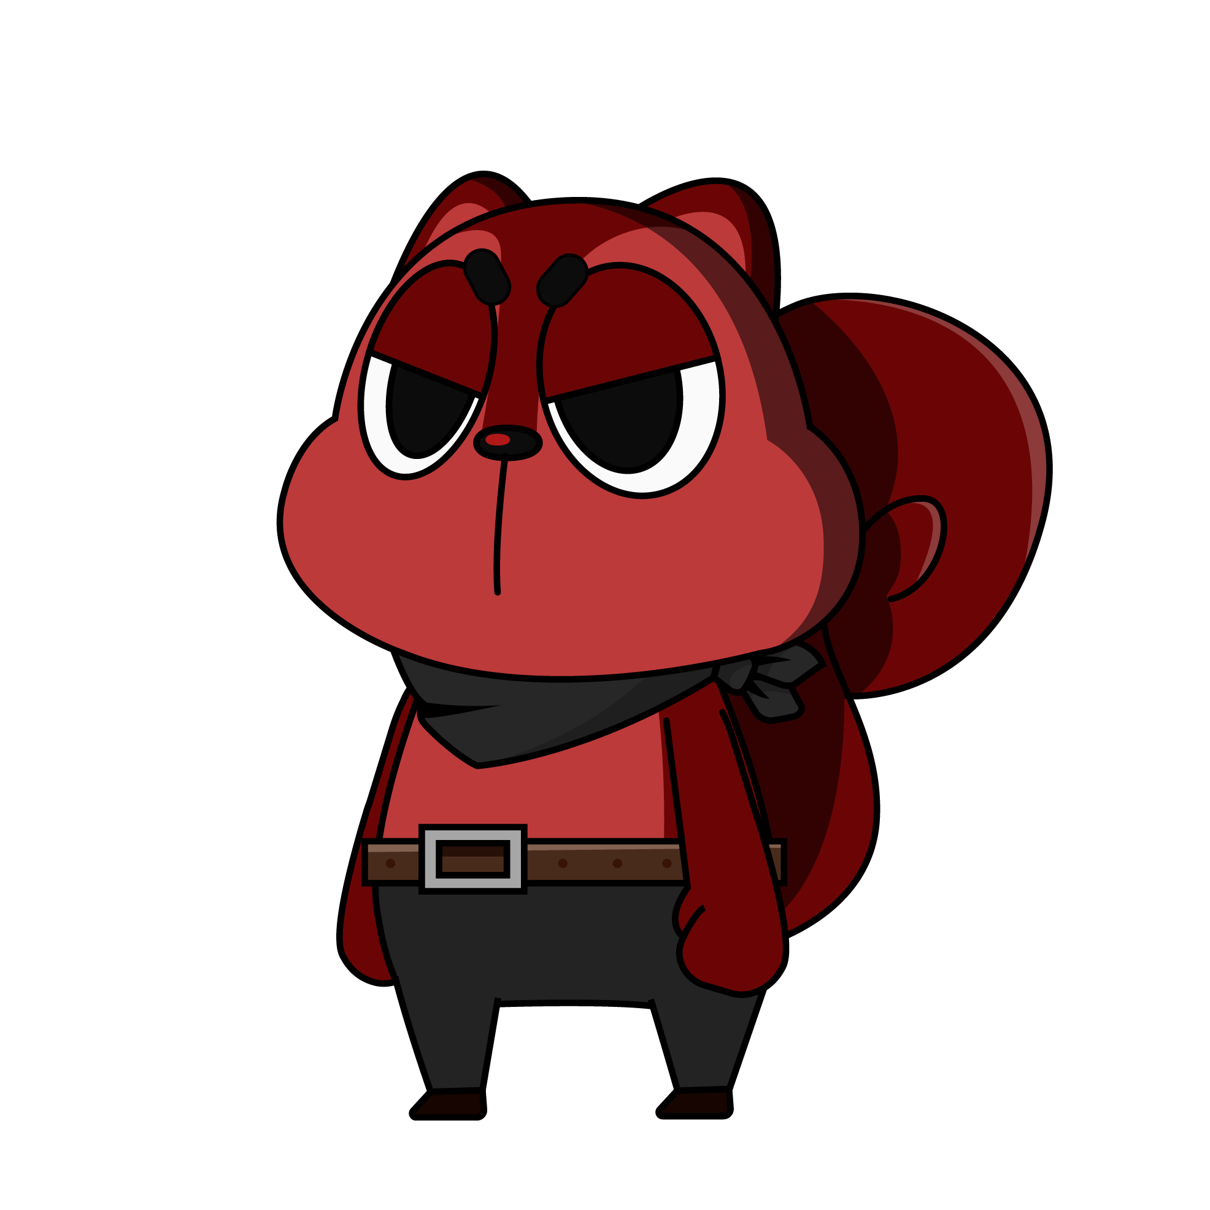

개발 포인트 학습 효과 향상
게임의 템포
게임의 핵심은 수학 문제를 풀어 돈을 버는 과정을 통해 스스로 학습하는 과정으로
적 유닛의 생성 패턴의 템포가 다음의 이유로 게임의 학습 효과를 해치지 않아야 함
- 생성 패턴은 유저에게 문제를 푸는 최소한의 시간을 제공하면서도 신속한 계산을 위한 긴장감을 조성해야 함
- 생성 패턴은 유저가 문제 풀이에 집중하는 대신 최선의 결과를 위한 패턴 분석에 집중하지 않도록 예측이 불가능해야 함
예측하지 못하는 패턴을 구성할 수 있는 생성 패턴 제작 시스템 구축 후
시스템을 통해 학습 효과를 향상할 수 있는 템포의 패턴을 제작해 게임의 학습 효과를 향상

Slide 31
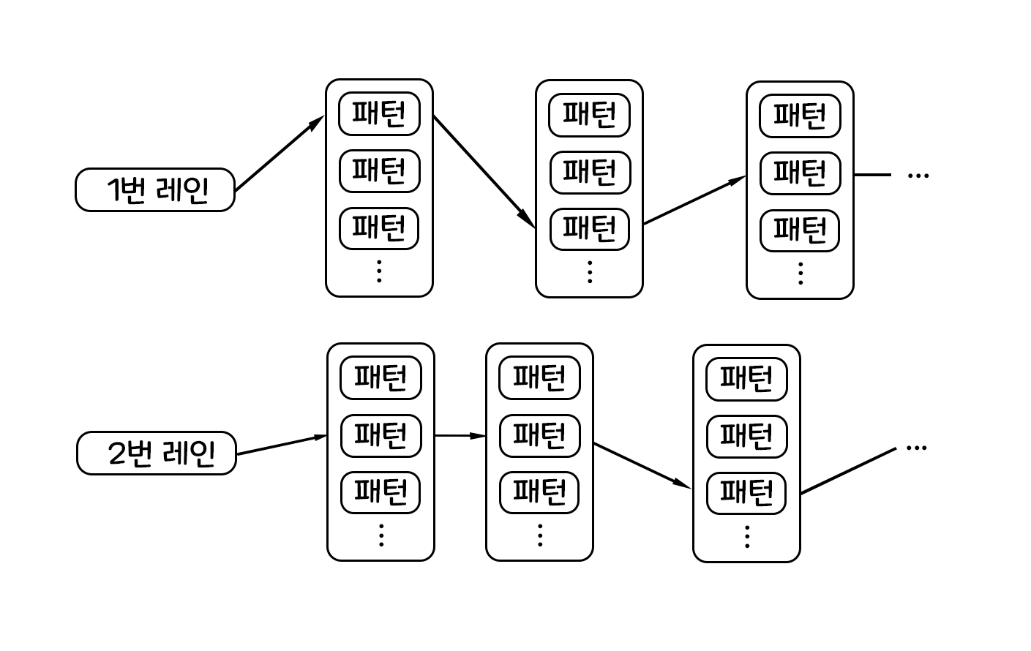

개발 포인트 학습 효과 향상
생성 패턴의 기본 구성
예측 불가능한 생성 패턴
생성 패턴은 노드 - 패턴 - 사이클로 구성되며
각 노드는 활동 시간 내의 무작위 시간에
지정된 목록 중 무작위 유닛 소환
각 패턴이 끝나면 지정한 패턴 중
다음 패턴을 무작위로 실행
패턴의 사이클은 각 레인마다 독자적으로 진행

Slide 32




개발 포인트 학습 효과 향상
생성 패턴을 활용한 게임 템포 조절
좌측은 패턴, 우측은 사이클을 설계하는 엑셀의 예시와 실제 활용 방안
엑셀 파일을 활용해 정보를 체계적으로 관리하고 레벨 디자인에 따라 수월하게 바꿀 수 있도록 설계
위에서 설정한 데이터를 텍스트 파일로 저장한 후 유니티 내에서 파싱해 사용
기획을 바로 적용하고 실시간으로 패치할 수 있는 시스템을 구축한 후 활용해 레벨 디자인 설계 효율 상승

Slide 33


개발 포인트 학습 효과 향상
별 획득 시스템
완벽한 게임 클리어를 위한 유저의 욕구를 자극해 더 많은 문제를 풀고 게임에 몰입할 수 있도록 설계
아군 성의 체력 비율, 해당 스테이지의 문제 정답률, 게임 클리어 시간, 성 업그레이드 단계로 별 획득 조건 구성
위의 조건 달성을 위해 높은 레벨의 유닛 사용 또는 스테이지 내에서 많은 문제 해결 요구
별 획득 시스템은 유저가 수학 문제를 더 빠르게, 많이 풀도록 유도하는 조건을 통해 적극적인 풀이 유도

Slide 34






개발 포인트 게임의 목표에 맞는 디자인
아군 유닛 디자인
적군 유닛 디자인
각자의 개성이 드러나는 유닛 제작
다양한 무기의 특성을 나타내는 유닛 디자인
적색으로 통일감 있는 디자인
아군과 다른 모양의 무기 디자인을 통해 보는 재미 증가

Slide 35


개발 포인트 게임의 목표에 맞는 디자인
폭력성을 줄이기 위한 디자인적 노력
잔인하고 자극적인 디자인
폭력성을 최소화한 디자인
유혈, 사망 애니메이션 등의 폭력적 요소를 배제하고 아기자기한 분위기를 조성해 폭력성 최소화

Slide 36

개발 포인트 게임다운 게임
학습 효과에만 집중해 게임의 재미를 살리지 못해 자칫 지루하게 느껴질 수 있음
게임의 근본적 요소를 강조해 게임의 본연의 목적인 즐거움과 재미를 만끽할 수 있도록 함
다양한 요소들을 추가해 게임을 더욱 풍성하게 만듦
다양한 시각 효과 및 효과음
UI 이벤트와 칼, 화살, 마법 등의 애니메이션과 이에 어울리는 효과음으로 생동감 있는 환경 구성
스테이지와 상황에 어울리는 배경 음악
모든 상황에 알맞은 음악을 추가하여 사운드가 비지 않고 항상 몰입할 수 있는 분위기 제공
도전적인 요소 : 두개의 레인
일반적인 횡스크롤 디펜스 게임과 다르게 두 개의 레인을 배치해 전략적인 요소를 극대화해 깊이 있는 게임 구성

Slide 37





개발 포인트 게임다운 게임
다양한 아트의 노력
모든 유닛에 대기, 이동, 공격 등의 상태에 따른 애니메이션 적용
고양이의 마법, 곰과 토끼의 오오라, 비둘기와 독수리의 능력 발동 등 다양한 상황에 맞는 이펙트 표현
투사체 디자인 등의 세밀한 요소를 살려 게임을 플레이하면서 사소한 디테일을 찾는 재미 제공
학습 효과에만 집중해 게임이 지루하게 느껴지지 않도록 다양한 부분에서 노력해 완성도 있는 게임 제작

Slide 38

발전 방향성
PvP
유저 간 대결을 통해 수학 능력 경쟁 및 덱 구성에 대한 전략적 요소 극대화
인공지능과 달리 변칙적이고 다양한 전술을 구사하는 상대를 통해 게임의 긴장감 최대화 가능
상대와 경쟁하기 위해 승리 전략에 관한 연구 활성화
등급 제도 등을 통해 유저의 현재 수준을 파악하고 높은 등급에 도달하려 노력하도록 유도

Slide 39


발전 방향성 추가 컨텐츠
유닛 추가
개성 있는 유닛들을 추가해 더 다양한 조합으로 덱을 구성하며 게임 플레이의 재미 증가
다양한 유닛을 수집하기 위해 게임에 더 많은 시간을 투자하도록 유도
보스 시스템 추가
디펜스 게임에 RPG 게임의 요소를 도입해 유저에게 신선한 경험 제공
위협적인 보스의 공격 패턴, 다양한 컷씬 등을 통해 게임을 더욱 다채롭게 구성
스테이지 추가
다양한 컨셉의 스테이지를 추가해 유저가 판타지 세계를 모험하는 느낌이 들도록 제작
게임의 스토리 진행과 함께 게임의 몰입에 도움

Slide 40
자료 출처
게임 개요 – 기획 의도 픽토그램
<a href="https://www.flaticon.com/free-icons/target" title="target icons">Target icons created by Freepik - Flaticon</a>
https://www.freepik.com/icon/happiness_7934455#fromView=resource_detail&position=10
https://kr.freepik.com/icon/%EA%B3%A8_1535012#fromView=search&term=goal&page=1&position=5
게임 개요 – 게임 설정 디펜스 게임 이미지
http://m.hungryapp.co.kr/bbs/bbs_view.php?durl=YmNvZGU9bmV3Z2FtZSZwaWQ9MjA3MzUmdXNlcj0=
https://youtu.be/yl6bw-P5zbM?feature=shared
https://www.hankyung.com/it/article/201211027733v
게임 개요 – 레퍼런스 이미지
https://play.google.com/store/apps/details?id=com.gamevil.cartoonwars3.android.google.global.normal&pcampaignid=web_share
https://play.google.com/store/apps/details?id=com.ironhidegames.android.kingdomrush&pcampaignid=web_share
https://www.hankyung.com/it/article/201209272865v
개발 포인트 픽토그램
<a href="https://www.flaticon.com/free-icons/gamer" title="gamer icons">Gamer icons created by Pomicon - Flaticon</a>
<a href="https://www.flaticon.com/kr/free-icons/-" title="예술과 디자인 아이콘">예술과 디자인 아이콘 제작자: IconMarketPK - Flaticon</a>
<a href="https://www.flaticon.com/kr/free-icons/" title="공부 아이콘">공부 아이콘 제작자: juicy_fish - Flaticon</a>
개발 포인트 – 게임의 목표에 맞는 디자인 이미지
https://namu.wiki/w/They%20Are%20Billions

Slide 41


수학을 즐겁게!
게임을 재밌게!

